Slide 1
ByHLTV
Р‘РµР»РѕСЂСѓСЃСЃРєРёР№ HLTV РґР»СЏ CS2
РџРѕСЂС‚Р°Р» В· Live В· CMS В· Р РµРєР»Р°РјР°

Slide 2
Р‘Р»РѕРє A В· РџСЂРѕРґСѓРєС‚
Р§С‚Рѕ СЌС‚Рѕ
РџСѓР±Р»РёС‡РЅС‹Р№ РїРѕСЂС‚Р°Р» CS2: РјР°С‚С‡Рё, РЅРѕРІРѕСЃС‚Рё, СЂРµР№С‚РёРЅРі, РёРіСЂРѕРєРё, РєРѕРјР°РЅРґС‹
Live-С‚СЂР°РЅСЃР»СЏС†РёРё РјР°С‚С‡РµР№ Рё РѕРїРµСЂР°С‚РѕСЂСЃРєР°СЏ РєРѕРЅСЃРѕР»СЊ (GSI / demos)
CMS Рё СЂРѕР»Рё: СЂРµРґР°РєС‚РѕСЂ, РјРѕРґРµСЂР°С‚РѕСЂ, РѕСЂРіР°РЅРёР·Р°С‚РѕСЂ, Р°РґРјРёРЅ
Р РµРєР»Р°РјРЅС‹Рµ СЃР»РѕС‚С‹ Рё Р°РЅР°Р»РёС‚РёРєР° РїРѕРєР°Р·РѕРІ
02

Slide 3
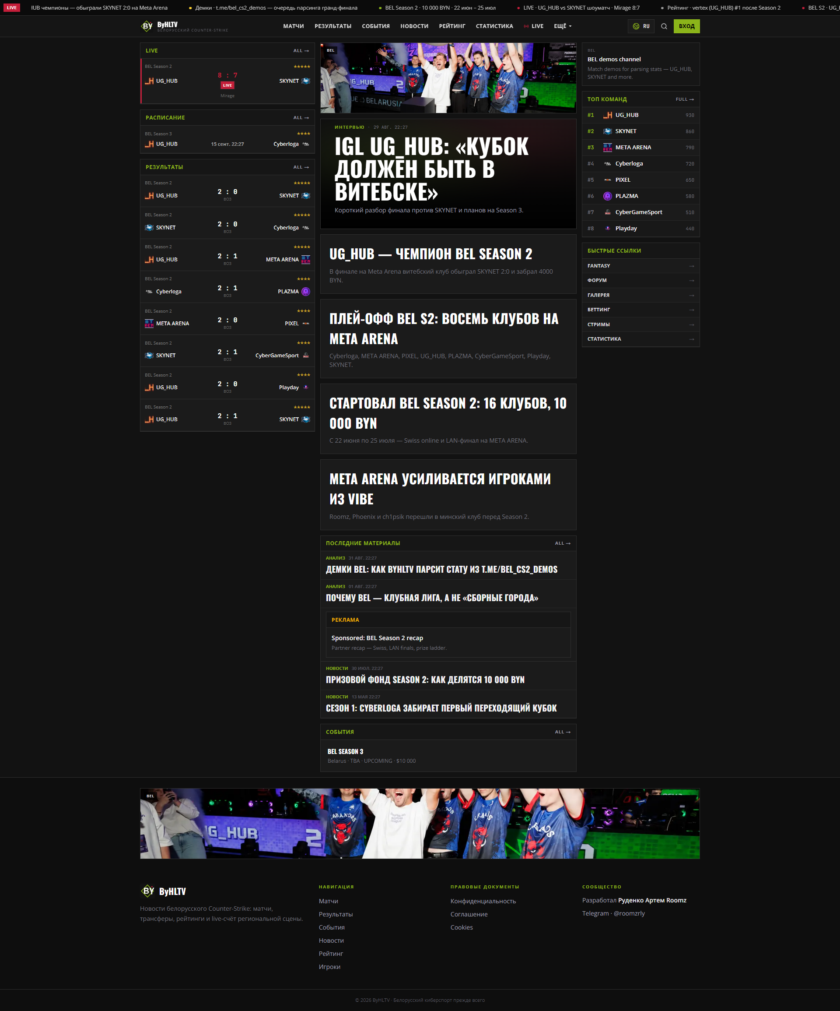
Р“Р»Р°РІРЅР°СЏ
03

Slide 4
Р‘Р»РѕРє B В· РџСѓР±Р»РёС‡РЅС‹Р№ СЃР°Р№С‚
РџСѓР±Р»РёС‡РЅС‹Р№ СЃР°Р№С‚
РќР°РІРёРіР°С†РёСЏ РєР°Рє Сѓ HLTV: РјР°С‚С‡Рё в†’ СЂРµР·СѓР»СЊС‚Р°С‚С‹ в†’ live в†’ С‚СѓСЂРЅРёСЂС‹
РљРѕРЅС‚РµРЅС‚: РЅРѕРІРѕСЃС‚Рё, СЂРµР№С‚РёРЅРі, РёРіСЂРѕРєРё, РєРѕРјР°РЅРґС‹, СЃС‚Р°С‚РёСЃС‚РёРєР°, РЅР°РіСЂР°РґС‹
РЎРѕРѕР±С‰РµСЃС‚РІРѕ: РіР°Р»РµСЂРµСЏ, С„РѕСЂСѓРјС‹, fantasy, betting, РІС…РѕРґ
04

Slide 5
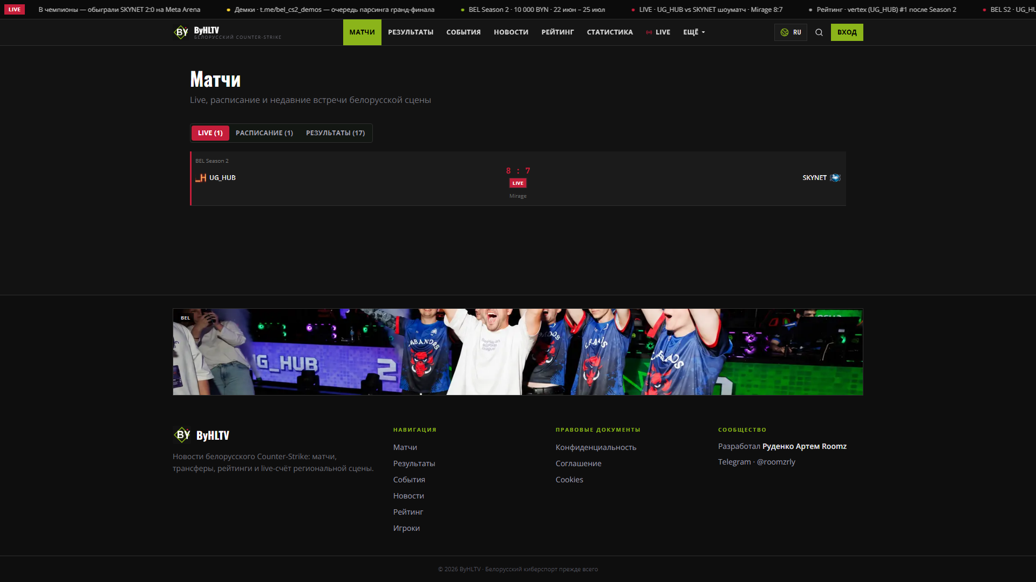
РњР°С‚С‡Рё
05

Slide 6
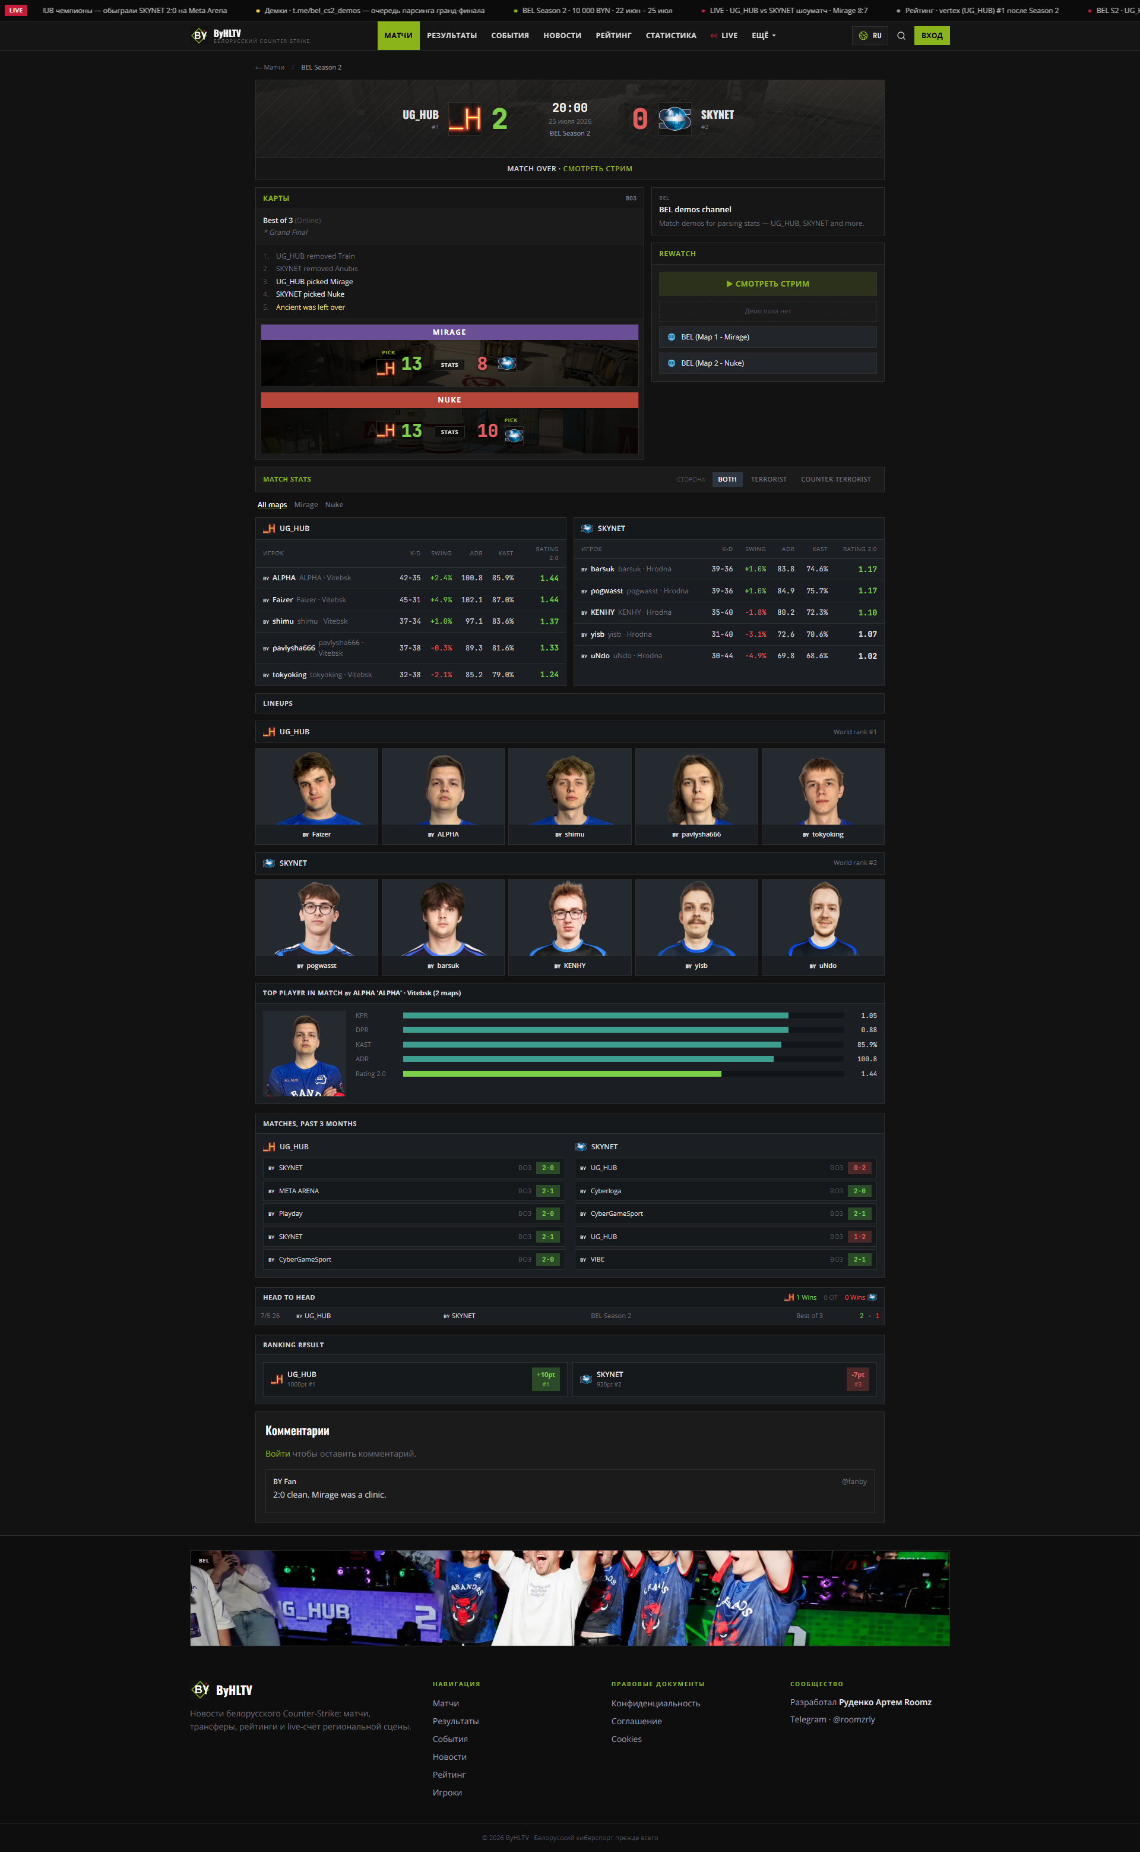
РљР°СЂС‚РѕС‡РєР° РјР°С‚С‡Р° В· СЃС‚Р°С‚РёСЃС‚РёРєР°
06

Slide 7
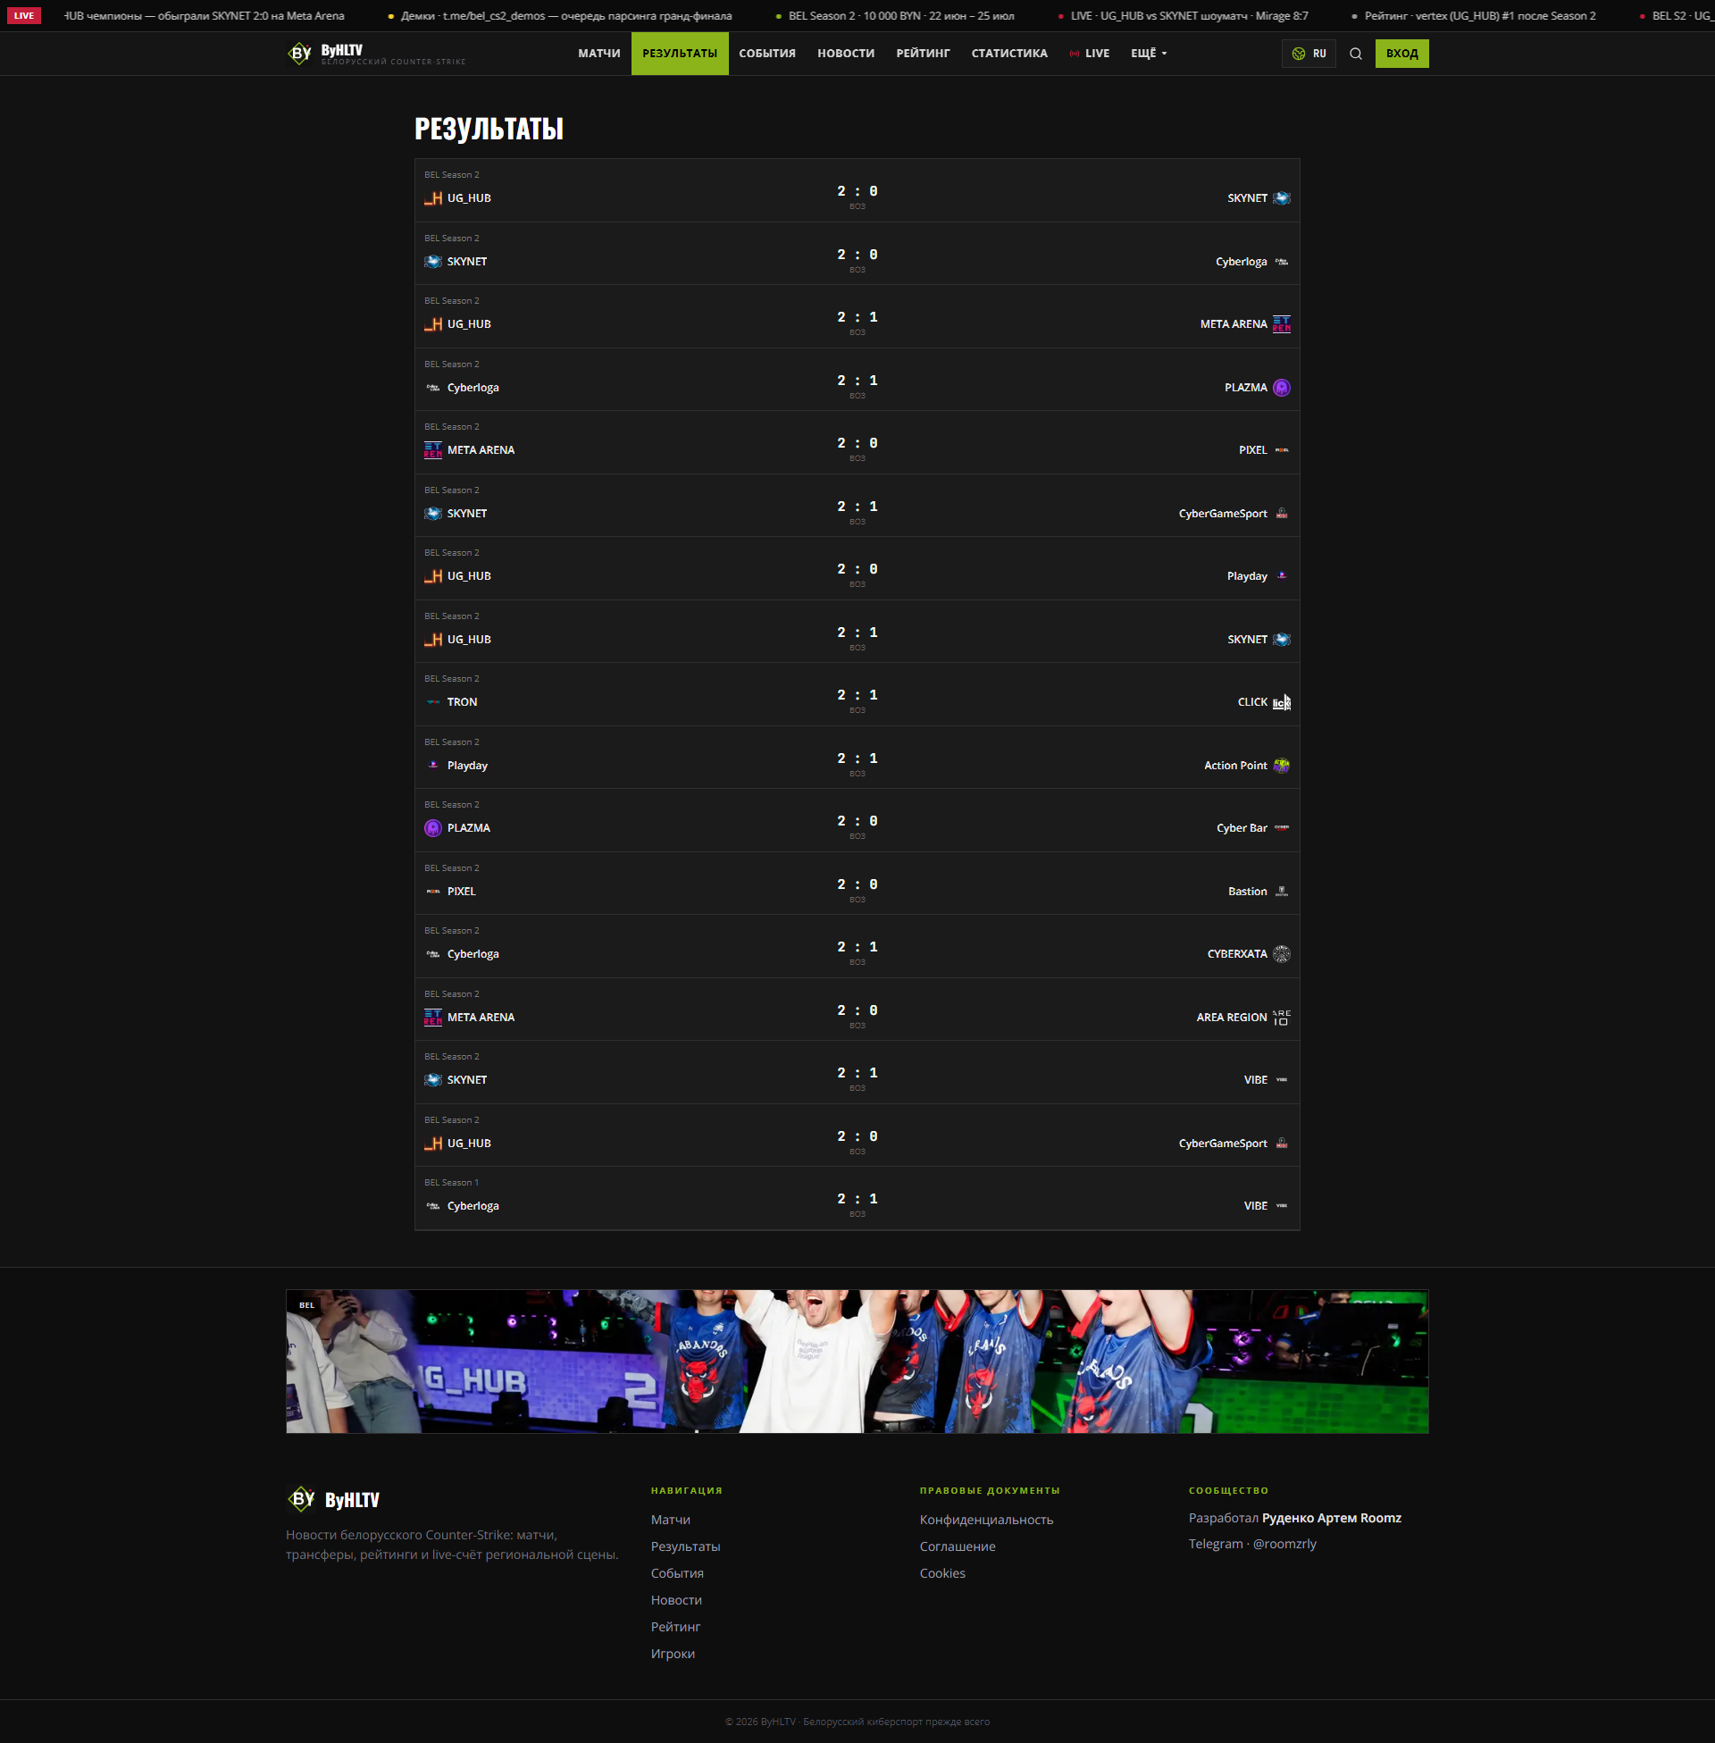
Р РµР·СѓР»СЊС‚Р°С‚С‹
07

Slide 8
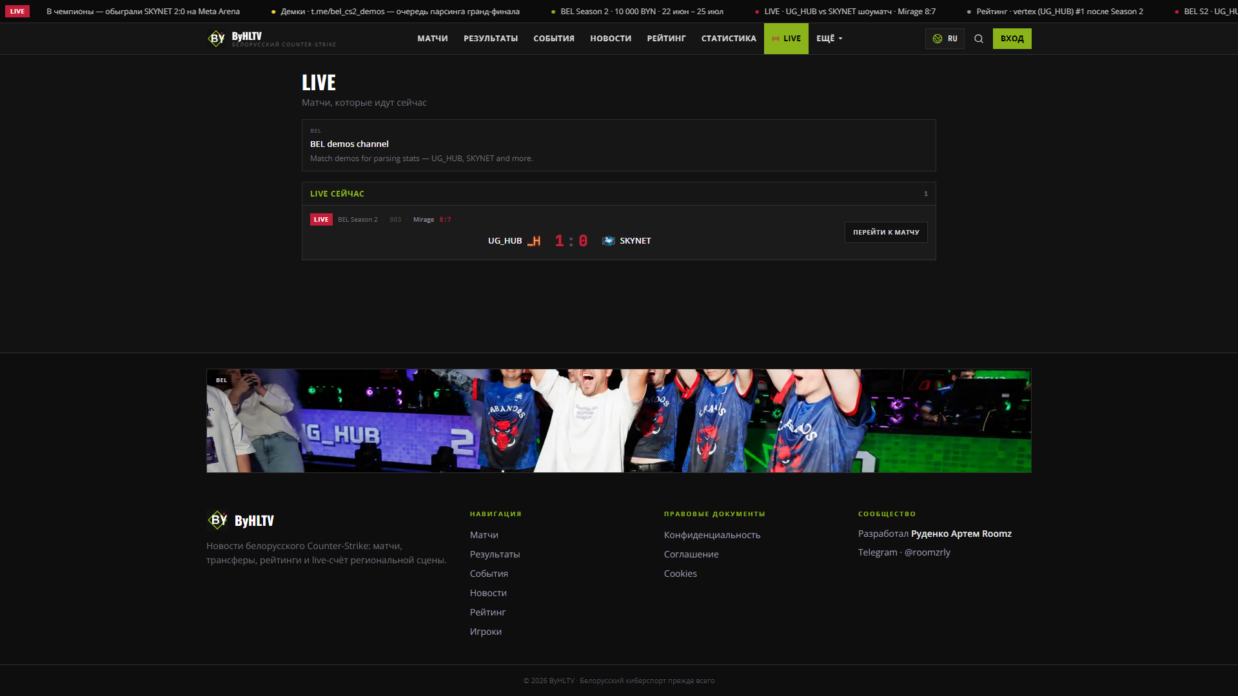
Live
08

Slide 9
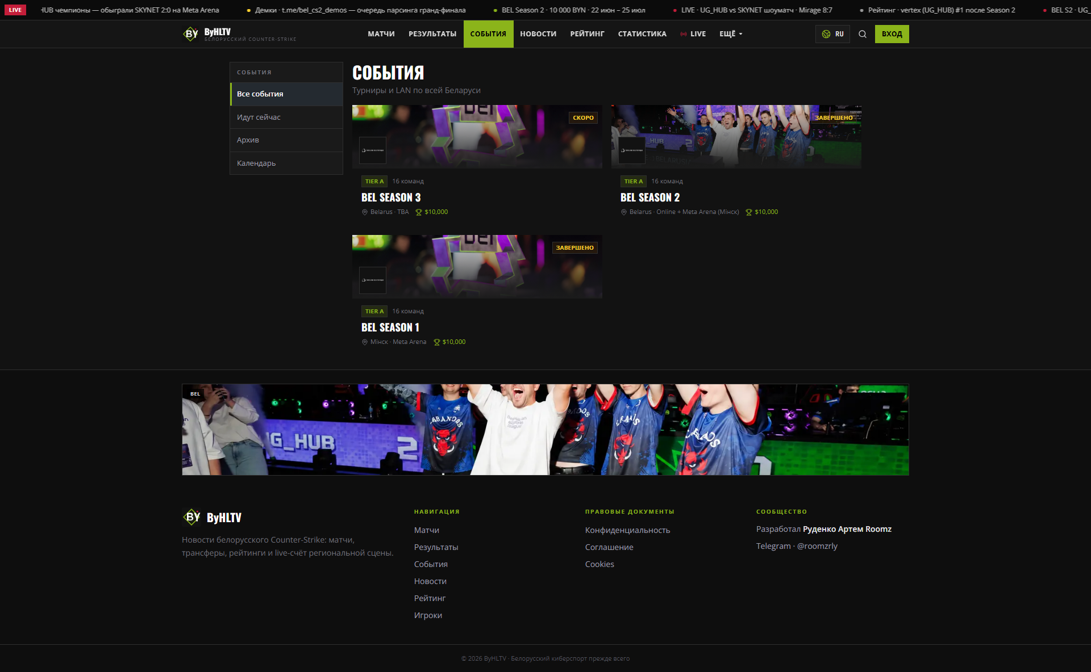
РўСѓСЂРЅРёСЂС‹
09

Slide 10
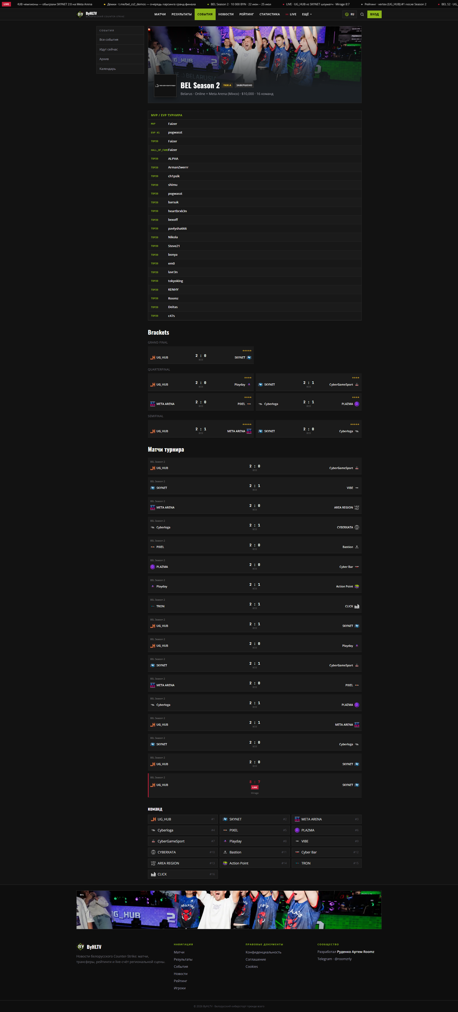
РўСѓСЂРЅРёСЂ В· BEL Season 2
10

Slide 11
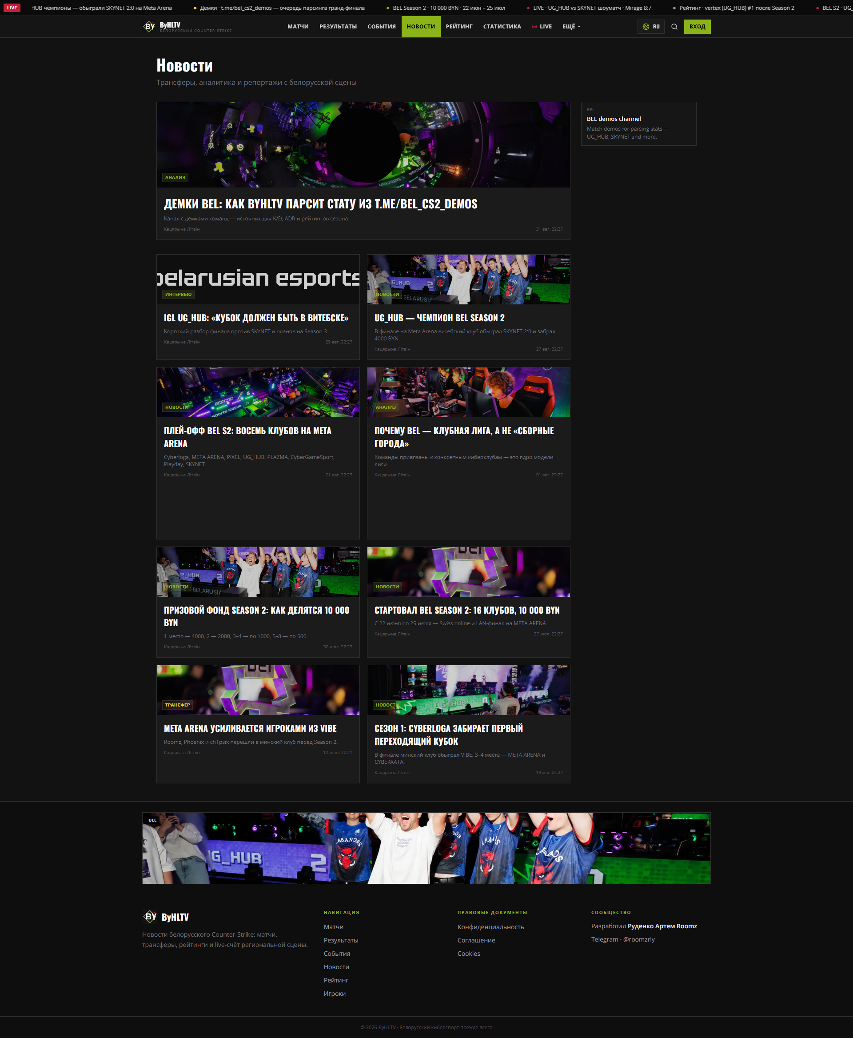
РќРѕРІРѕСЃС‚Рё
11

Slide 12
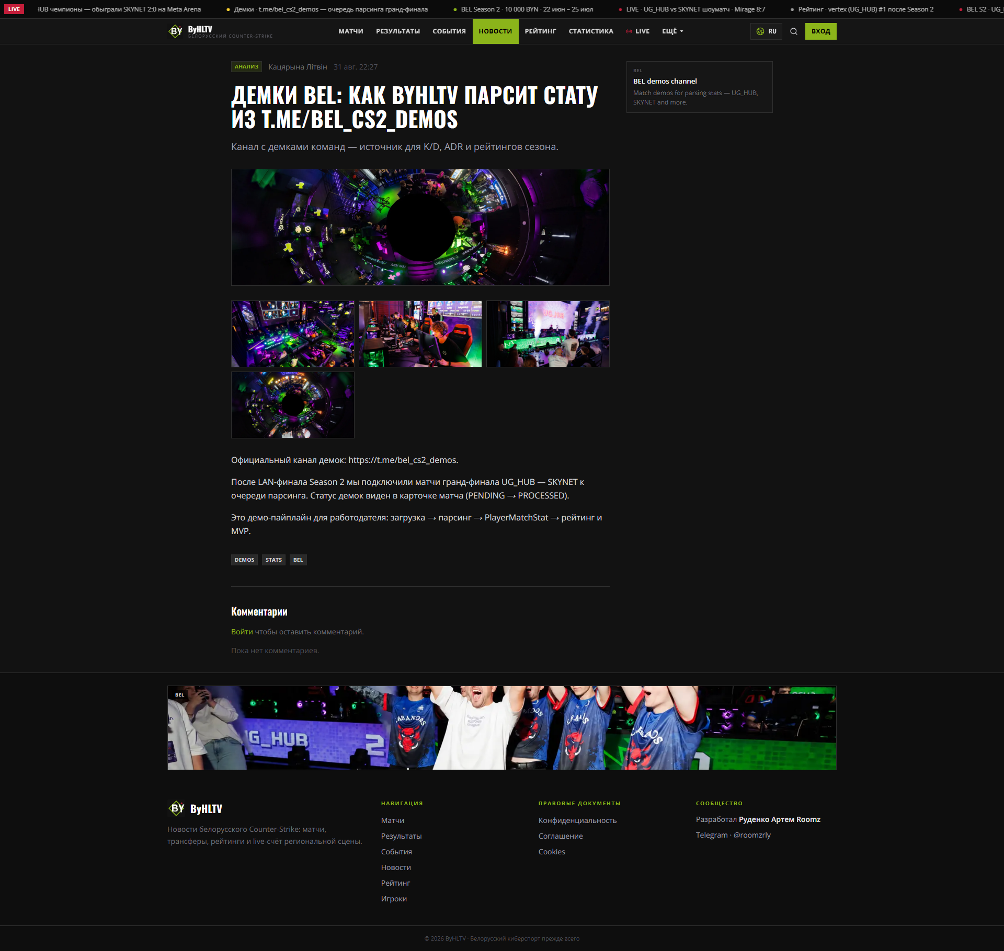
РЎС‚Р°С‚СЊСЏ
12

Slide 13
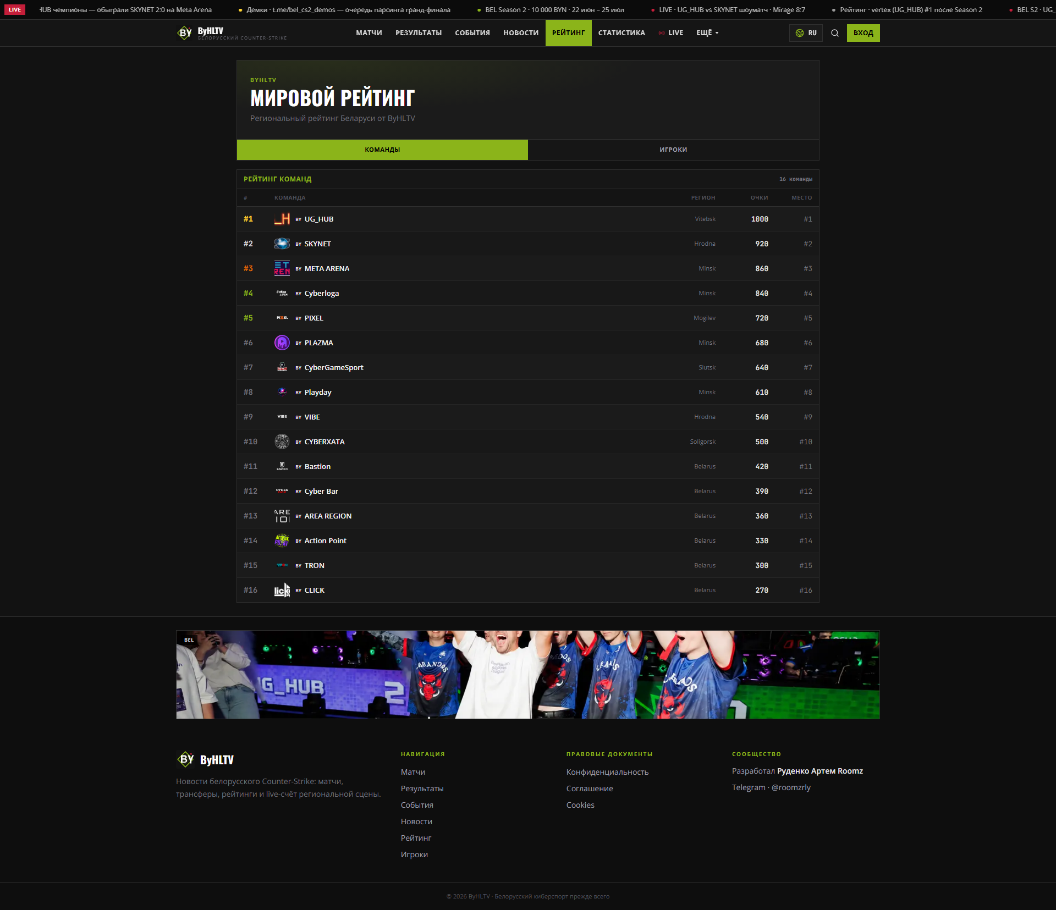
Р РµР№С‚РёРЅРі
13

Slide 14
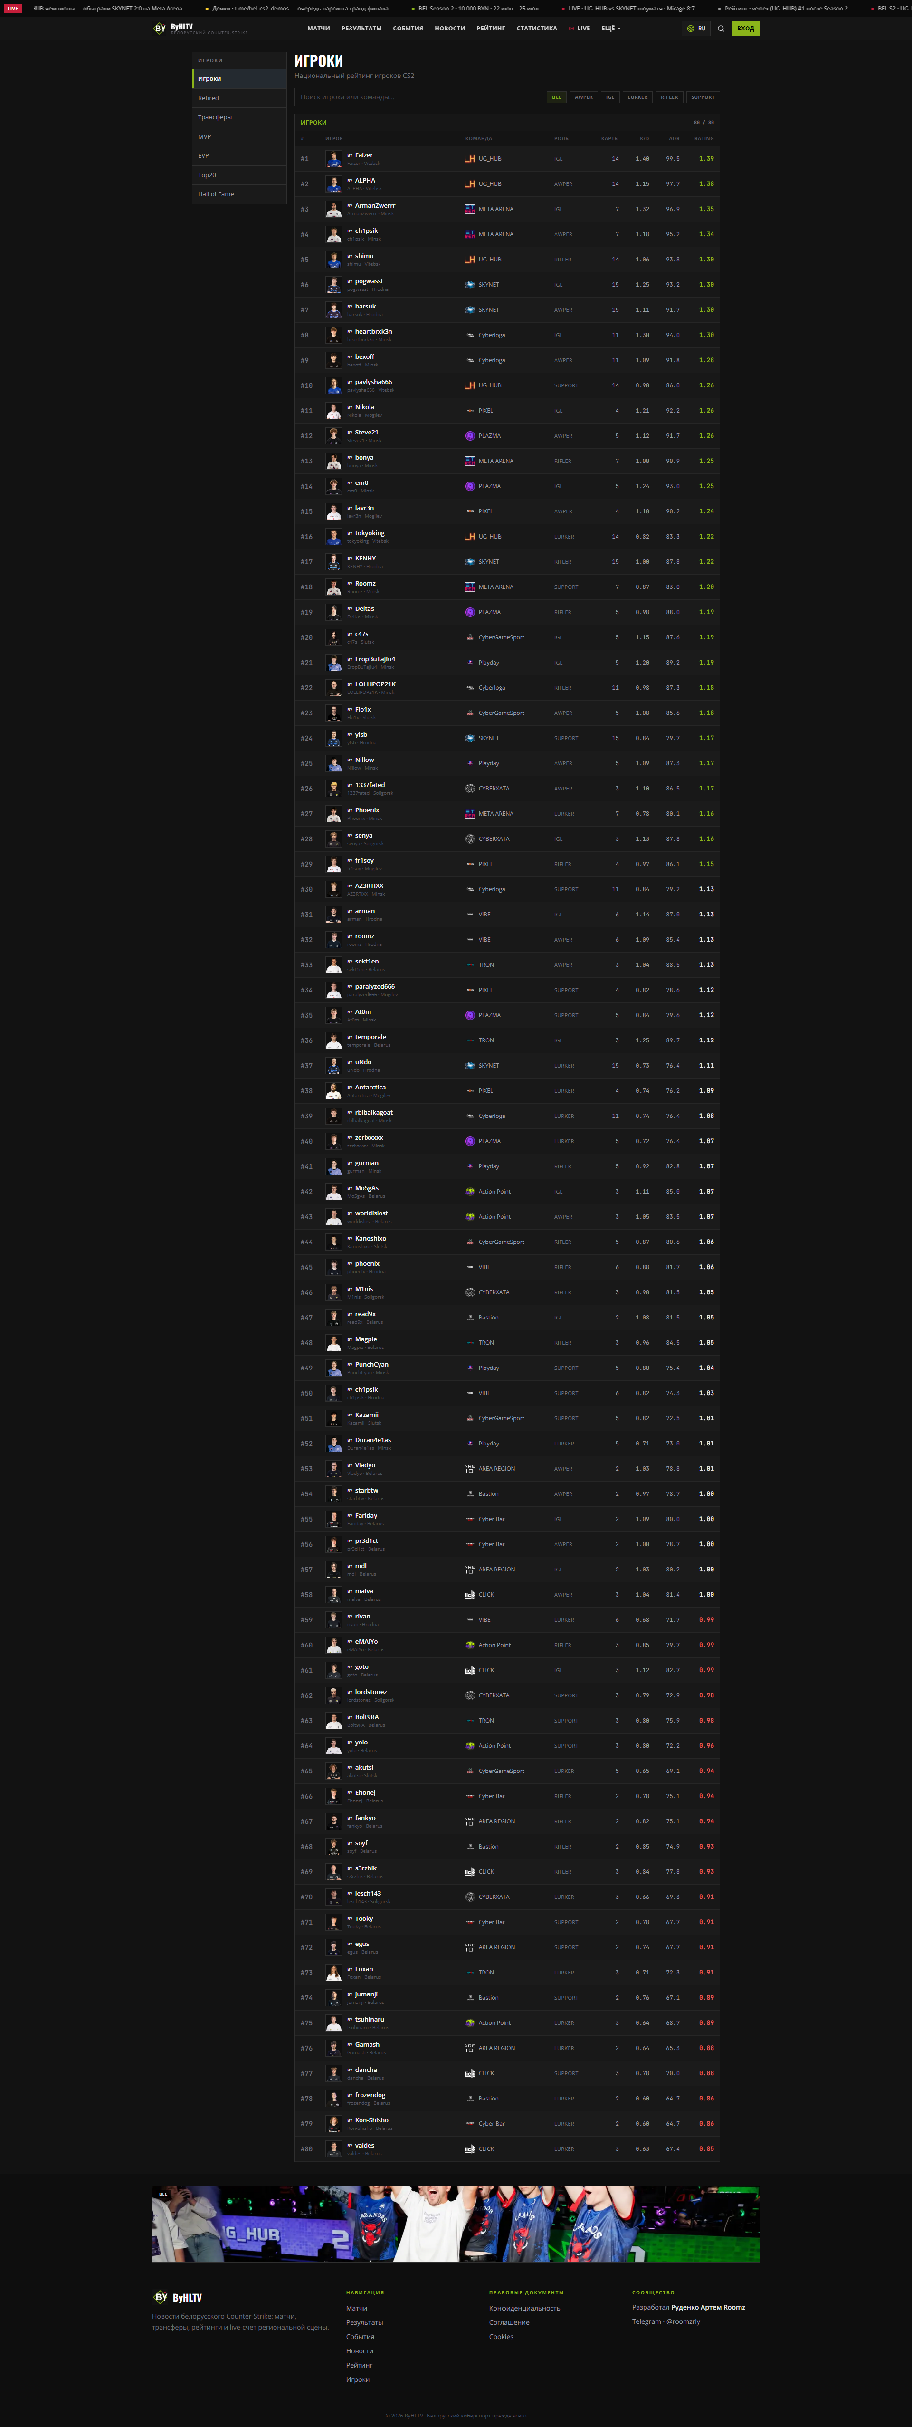
РРіСЂРѕРєРё
14

Slide 15
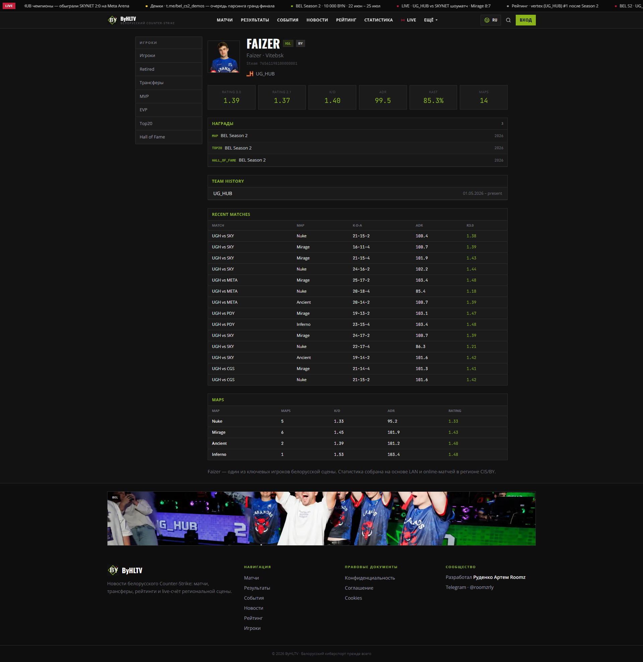
РџСЂРѕС„РёР»СЊ РёРіСЂРѕРєР°
15

Slide 16
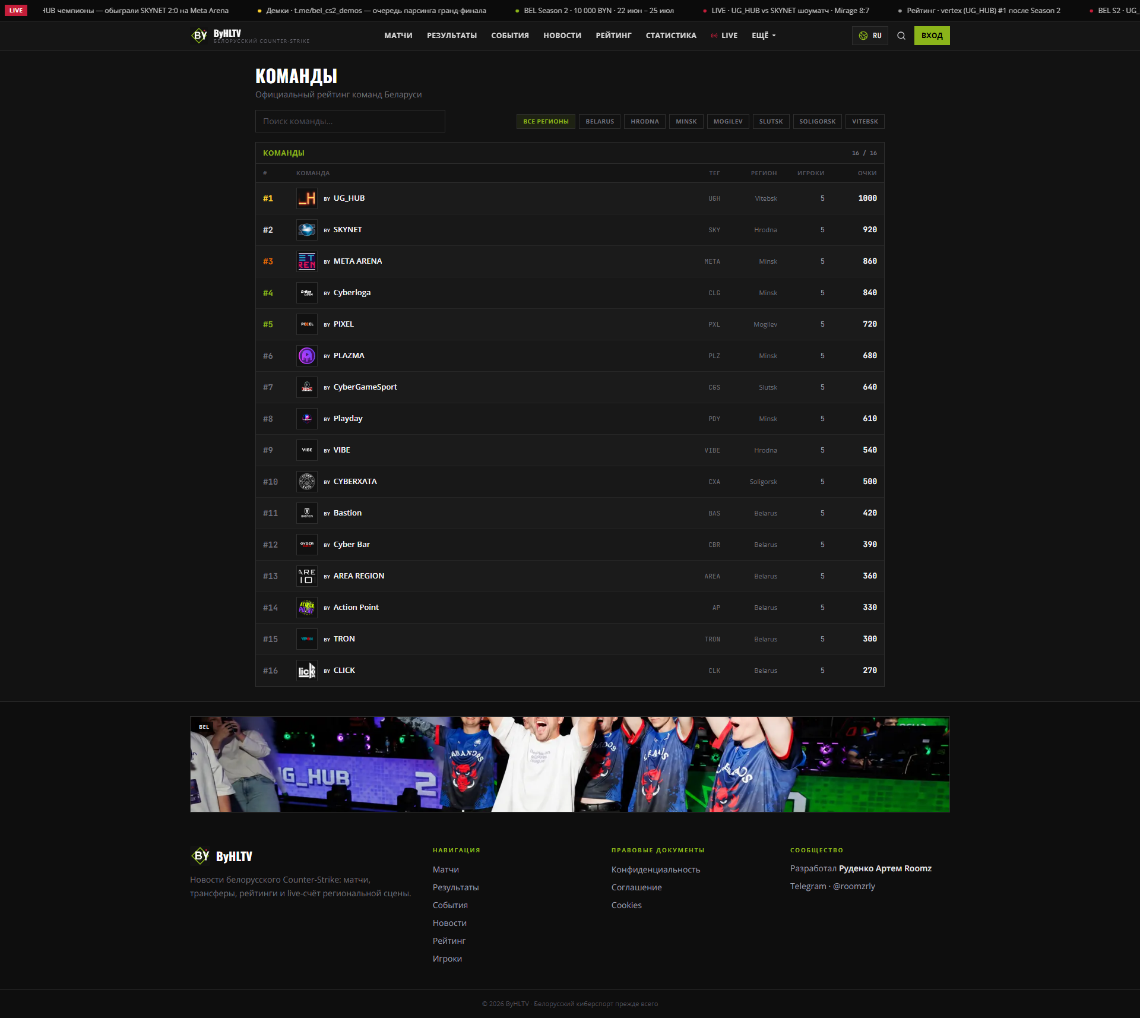
РљРѕРјР°РЅРґС‹
16

Slide 17
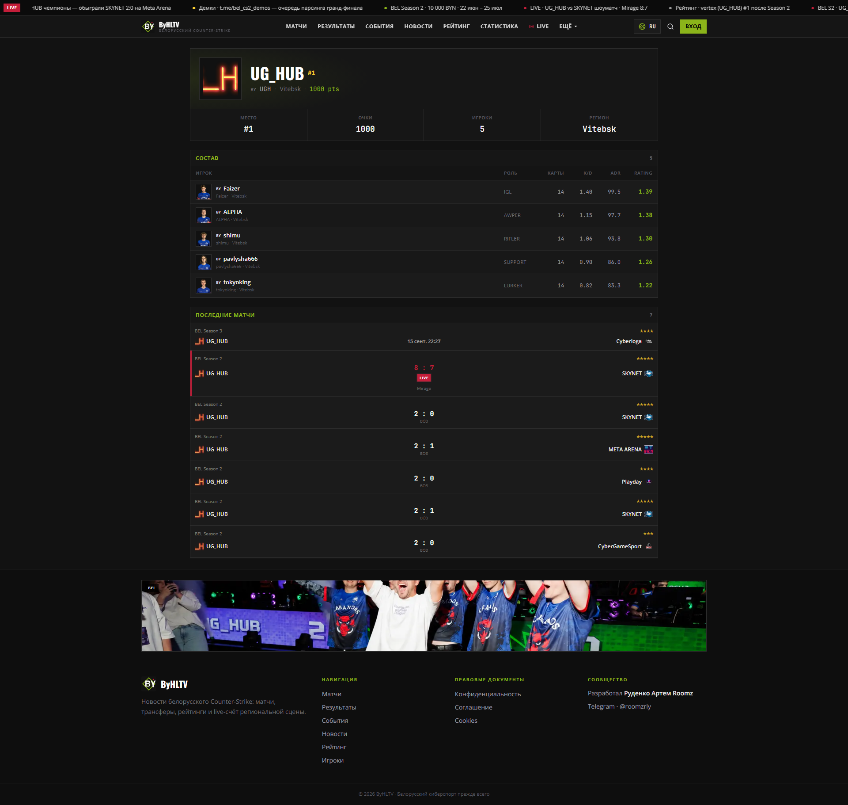
РЎС‚СЂР°РЅРёС†Р° РєРѕРјР°РЅРґС‹
17

Slide 18
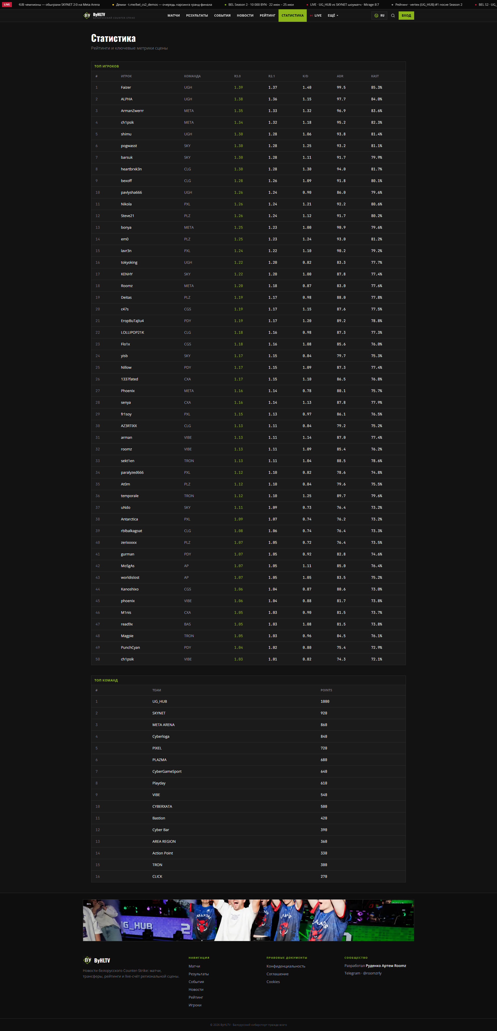
РЎС‚Р°С‚РёСЃС‚РёРєР°
18

Slide 19
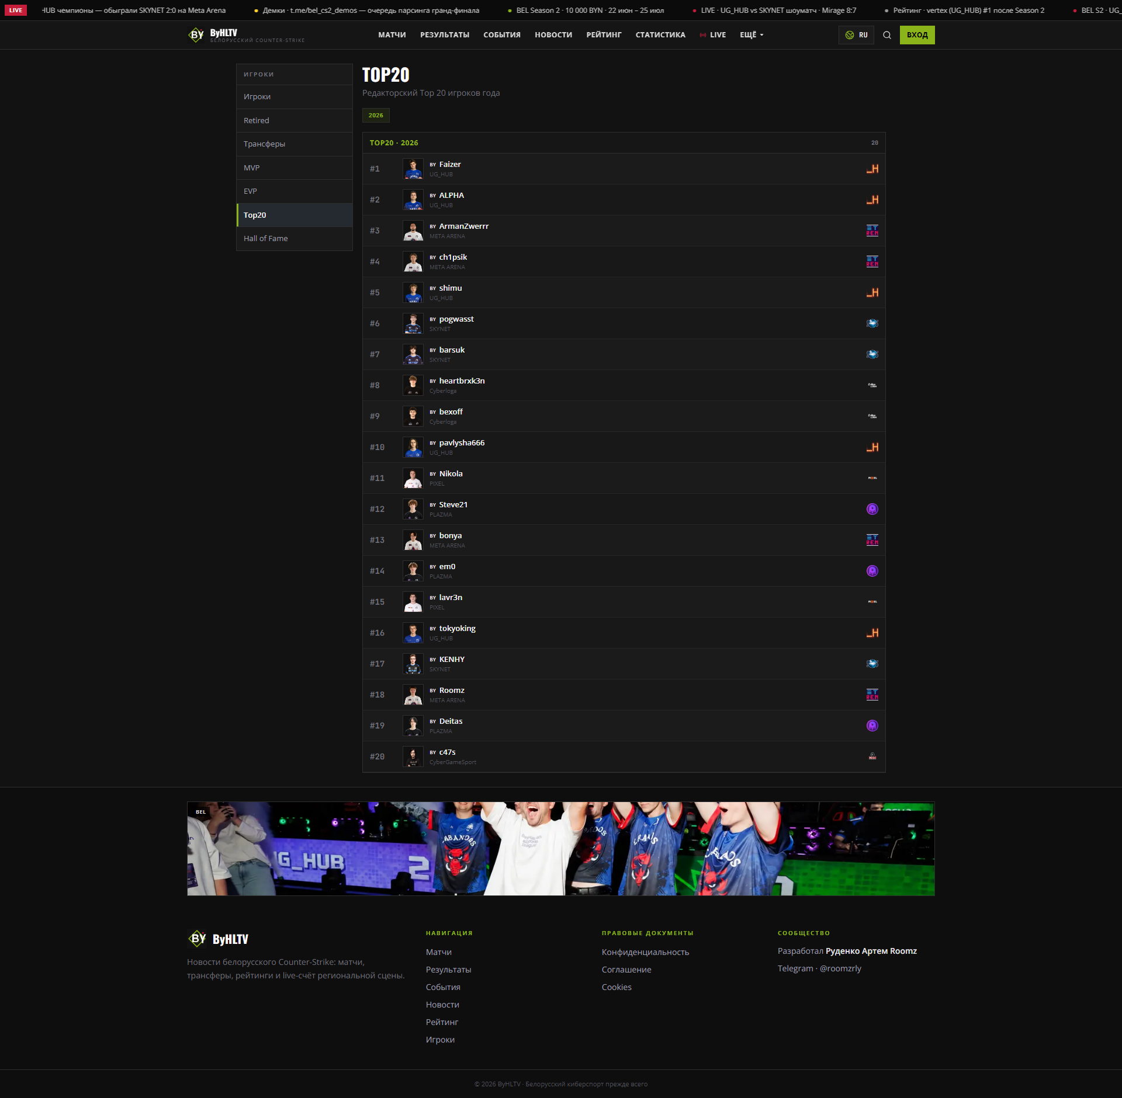
Awards В· Top-20
19

Slide 20
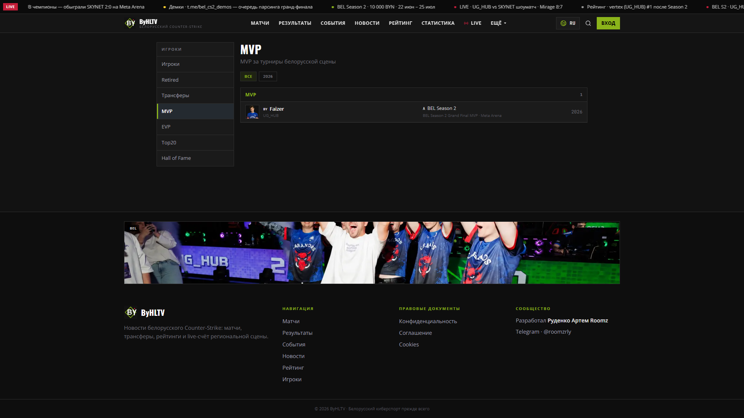
Awards В· MVP
20

Slide 21
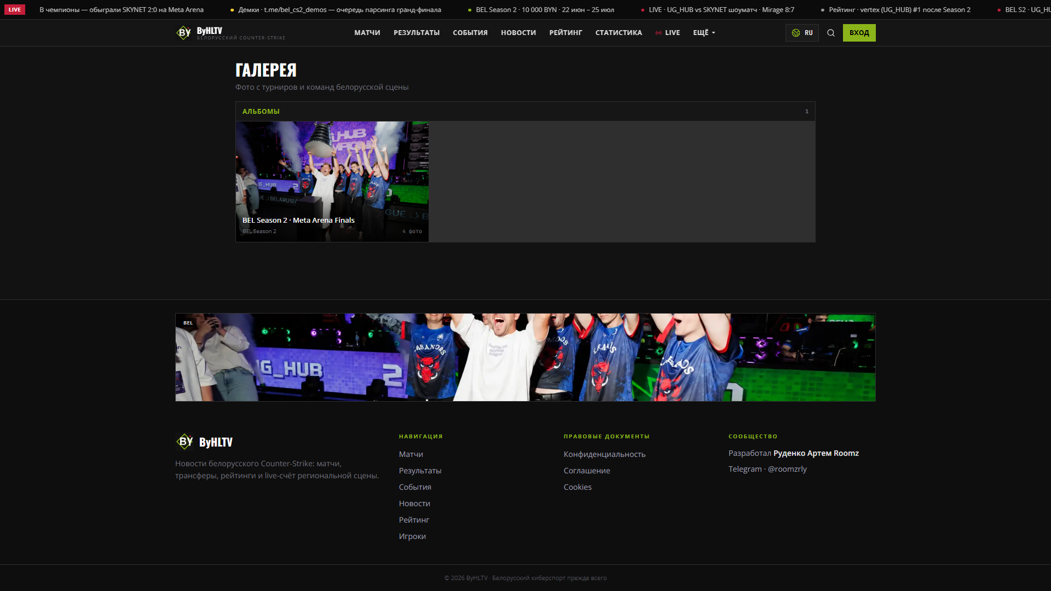
Р“Р°Р»РµСЂРµСЏ
21

Slide 22
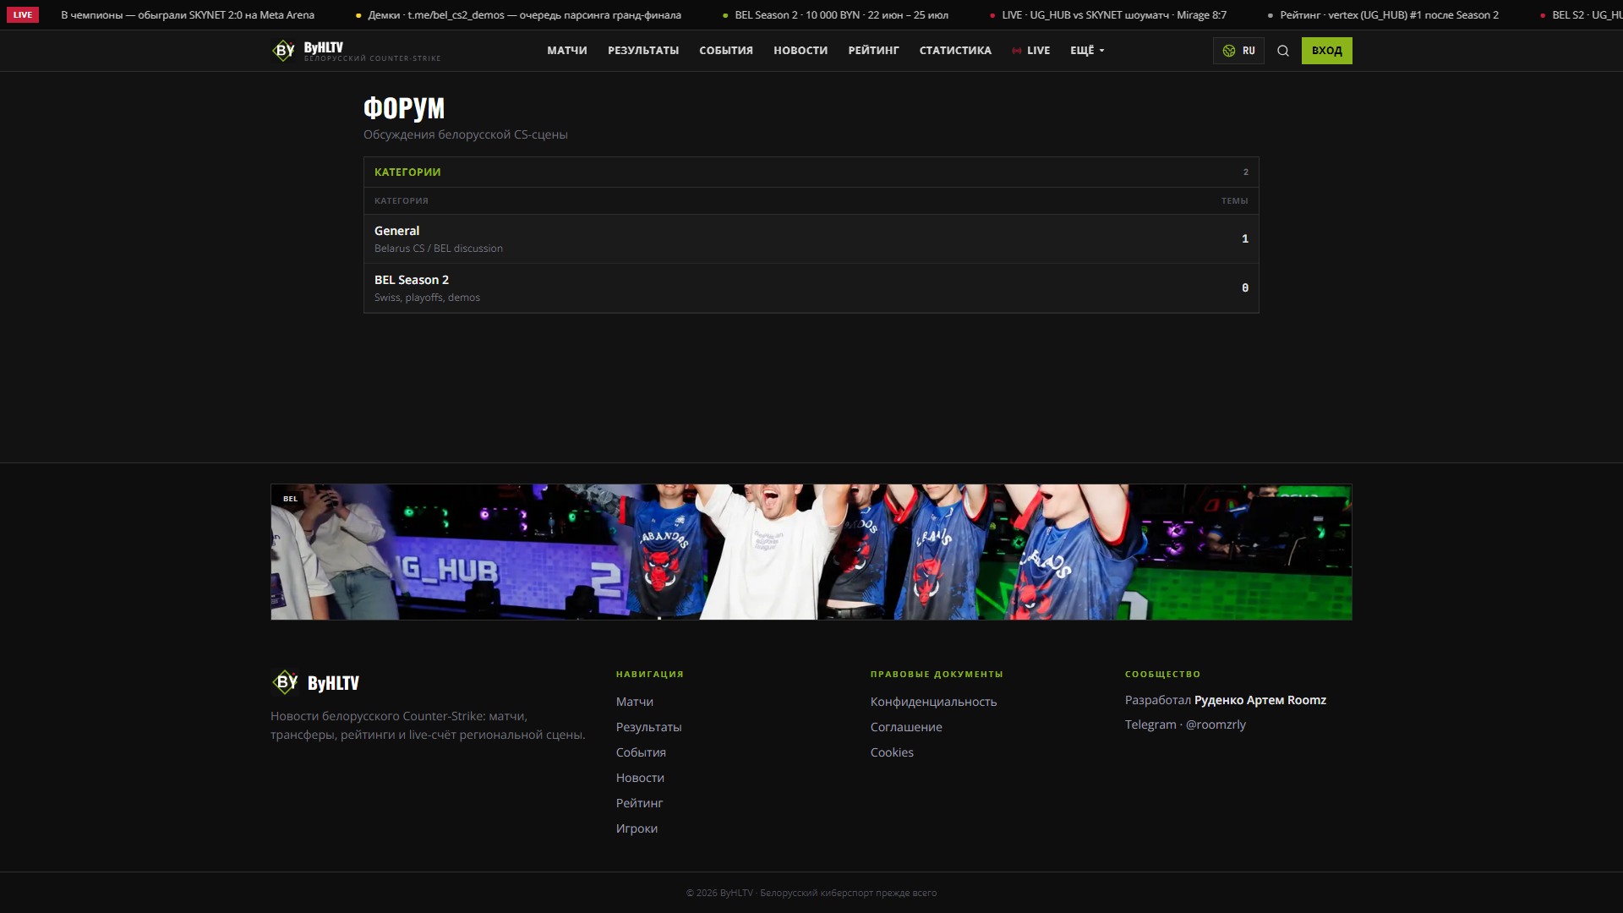
Р¤РѕСЂСѓРјС‹
22

Slide 23
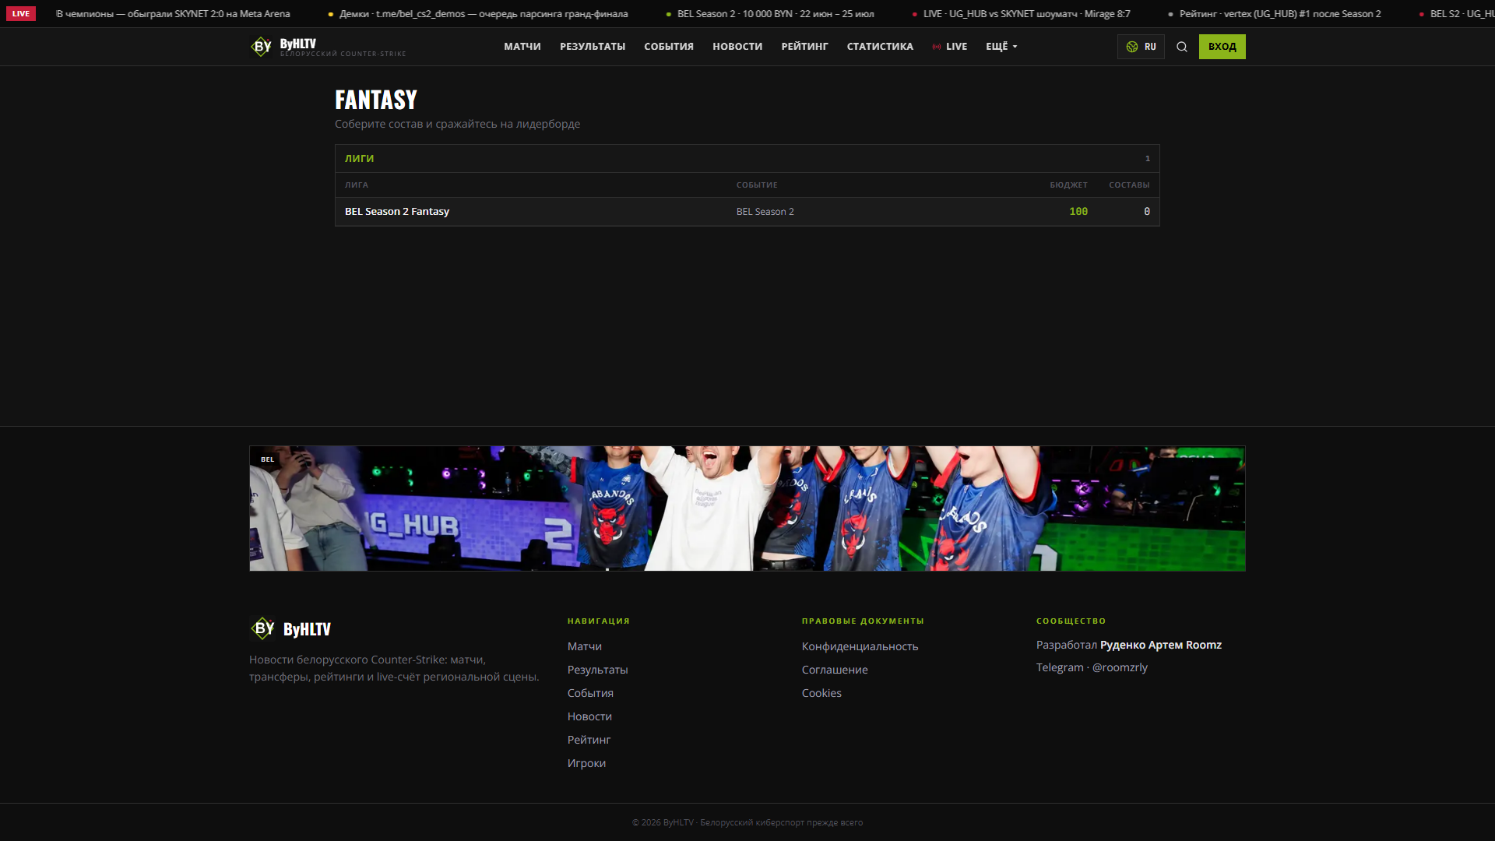
Fantasy
23

Slide 24
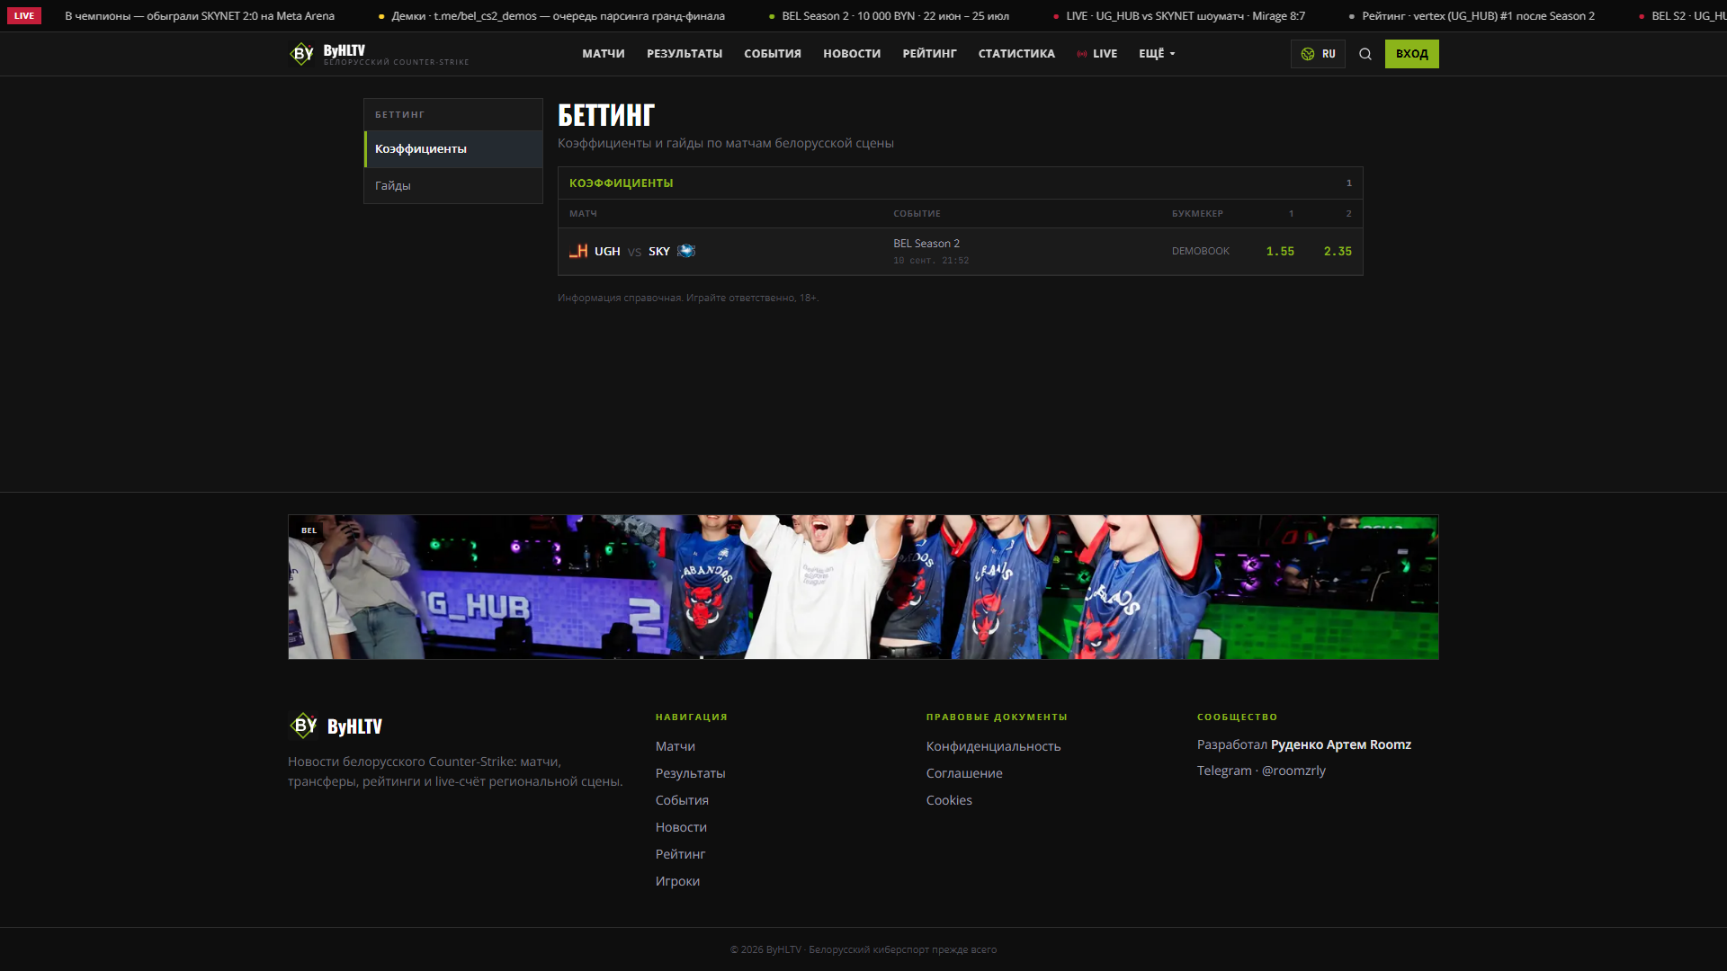
Betting
24

Slide 25
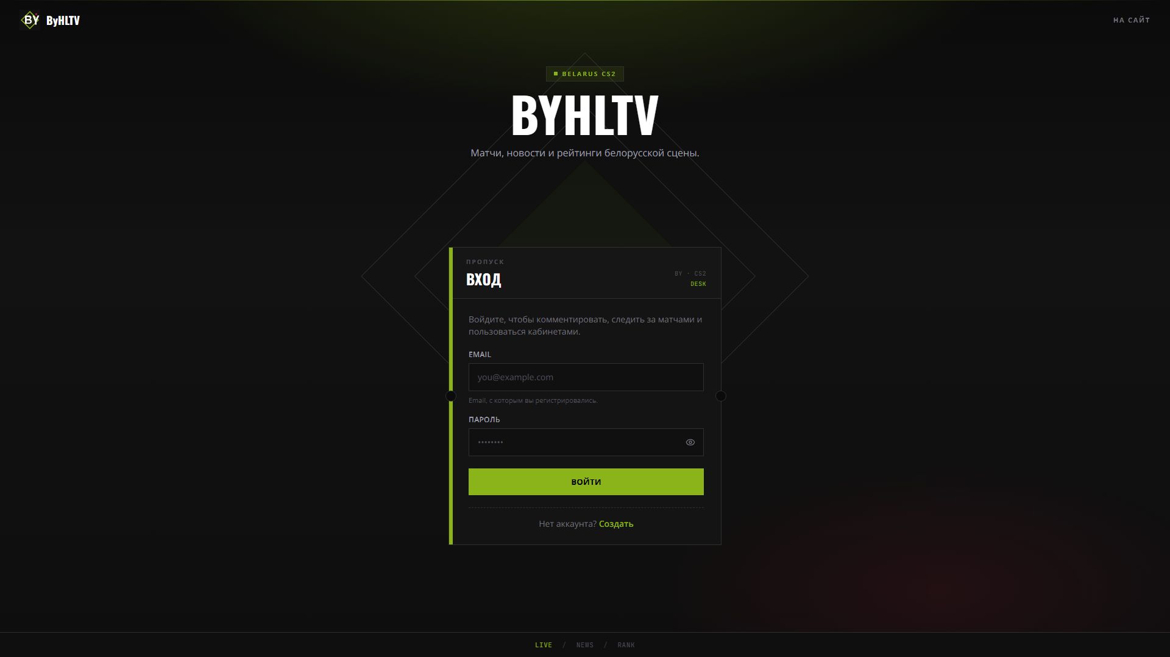
Р’С…РѕРґ
25

Slide 26
Р‘Р»РѕРє C В· USER
Р РѕР»СЊ USER
Р›РёС‡РЅС‹Р№ РєР°Р±РёРЅРµС‚ С„Р°РЅР°С‚Р°: РїСЂРѕС„РёР»СЊ Рё РЅР°СЃС‚СЂРѕР№РєРё
РђРІС‚РѕСЂРёР·РѕРІР°РЅРЅС‹Р№ РїСЂРѕСЃРјРѕС‚СЂ РїСѓР±Р»РёС‡РЅРѕРіРѕ СЃР°Р№С‚Р°
26

Slide 27
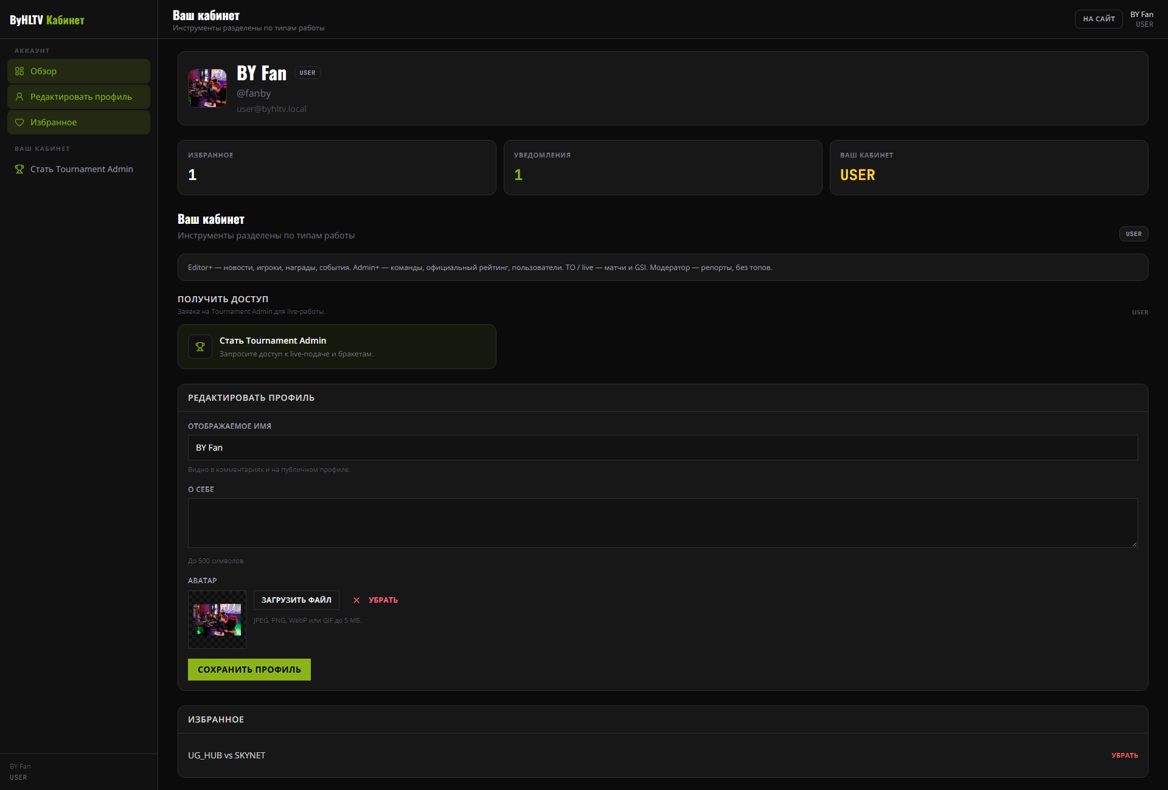
USER В· РїСЂРѕС„РёР»СЊ
USER
27

Slide 28

USER В· РіР»Р°РІРЅР°СЏ
USER
28

Slide 29
Р‘Р»РѕРє D В· EDITOR
Editor CMS
РќРѕРІРѕСЃС‚Рё, РёРіСЂРѕРєРё, РјР°С‚С‡Рё, РЅР°РіСЂР°РґС‹, РіР°Р»РµСЂРµСЏ
Р”РѕСЃС‚СѓРї Рє ops Р±РµР· РїРѕР»РЅРѕРіРѕ /admin
РўРѕС‡РєРё РІС…РѕРґР°: /admin/news, /admin/players, вЂ¦
29

Slide 30
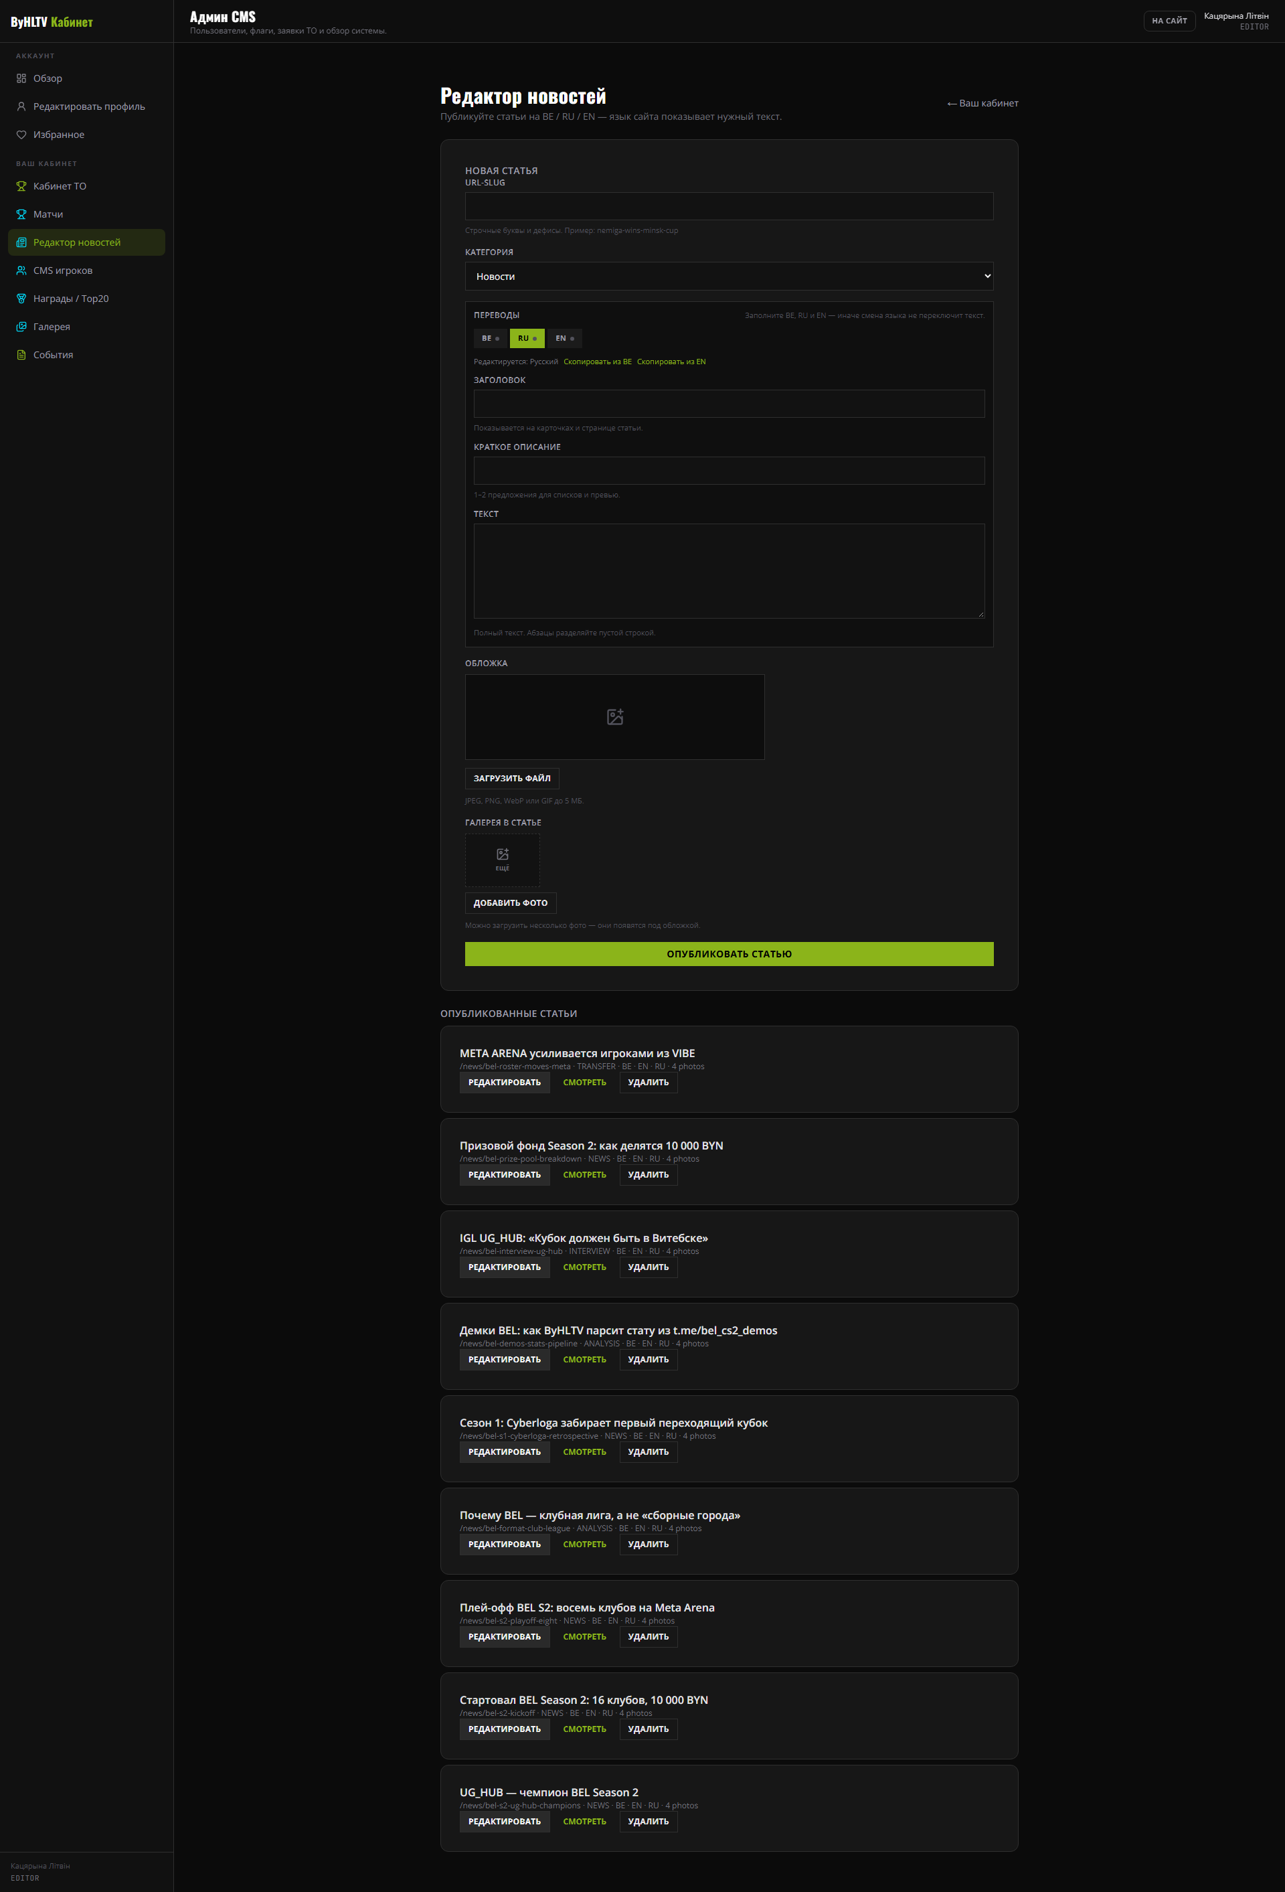
EDITOR В· РЅРѕРІРѕСЃС‚Рё
EDITOR
30

Slide 31
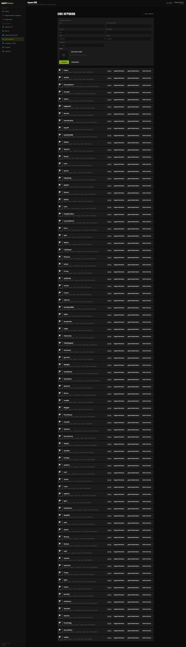
EDITOR В· РёРіСЂРѕРєРё
EDITOR
31

Slide 32
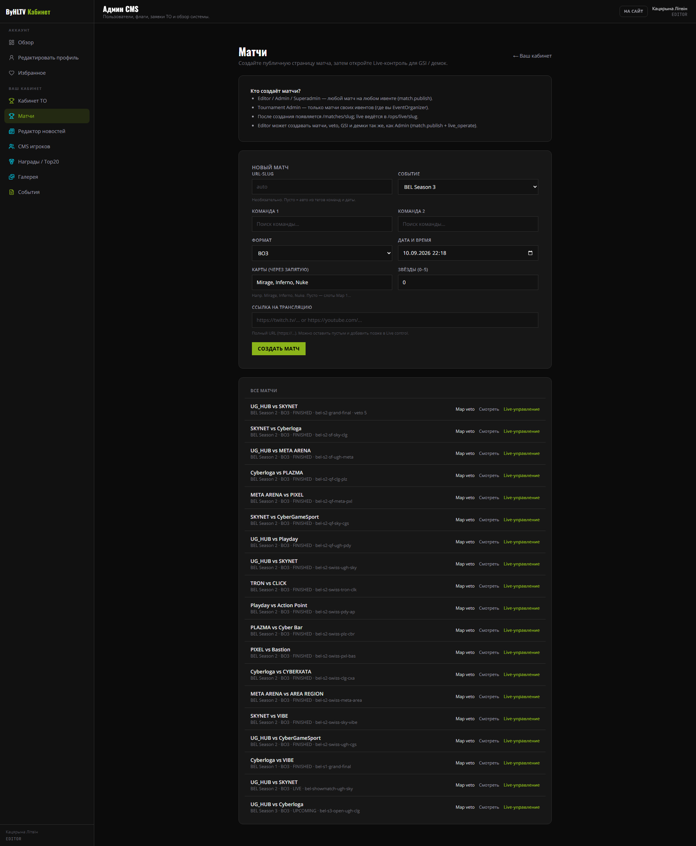
EDITOR В· РјР°С‚С‡Рё
EDITOR
32

Slide 33
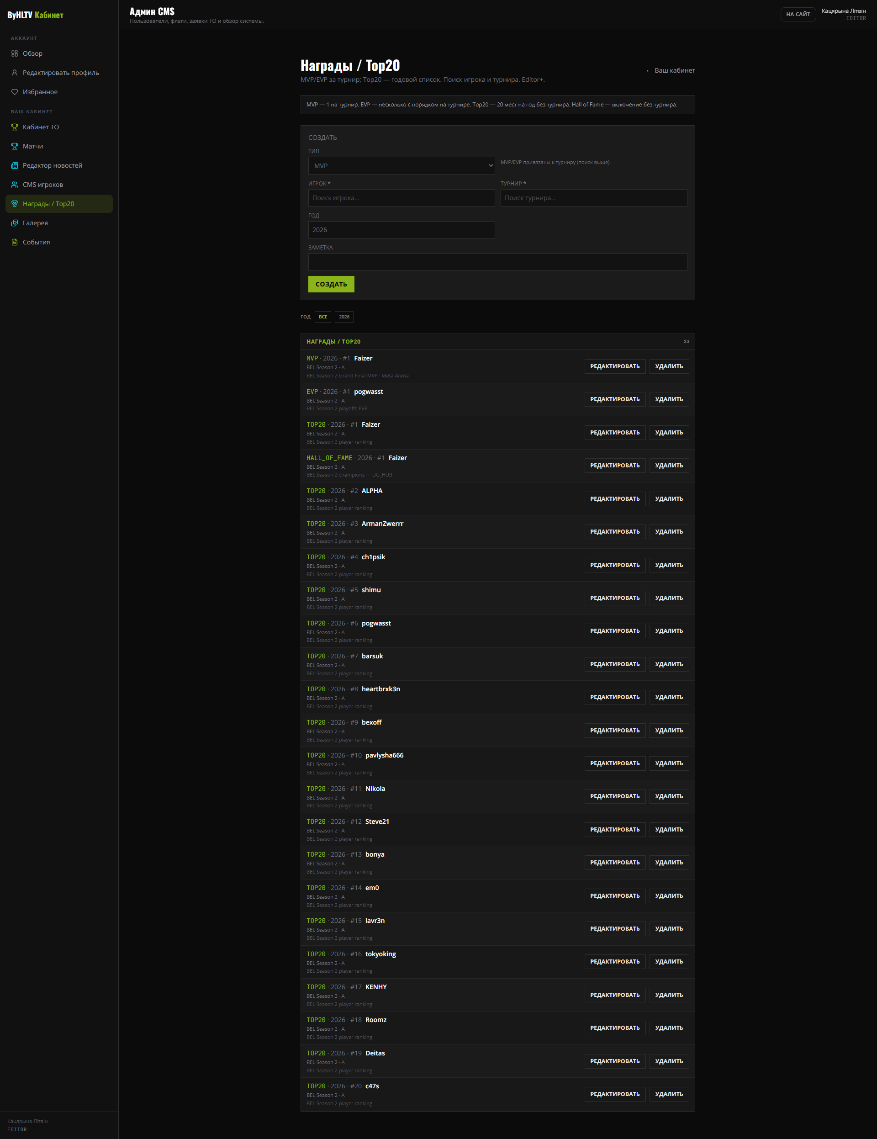
EDITOR В· РЅР°РіСЂР°РґС‹
EDITOR
33

Slide 34
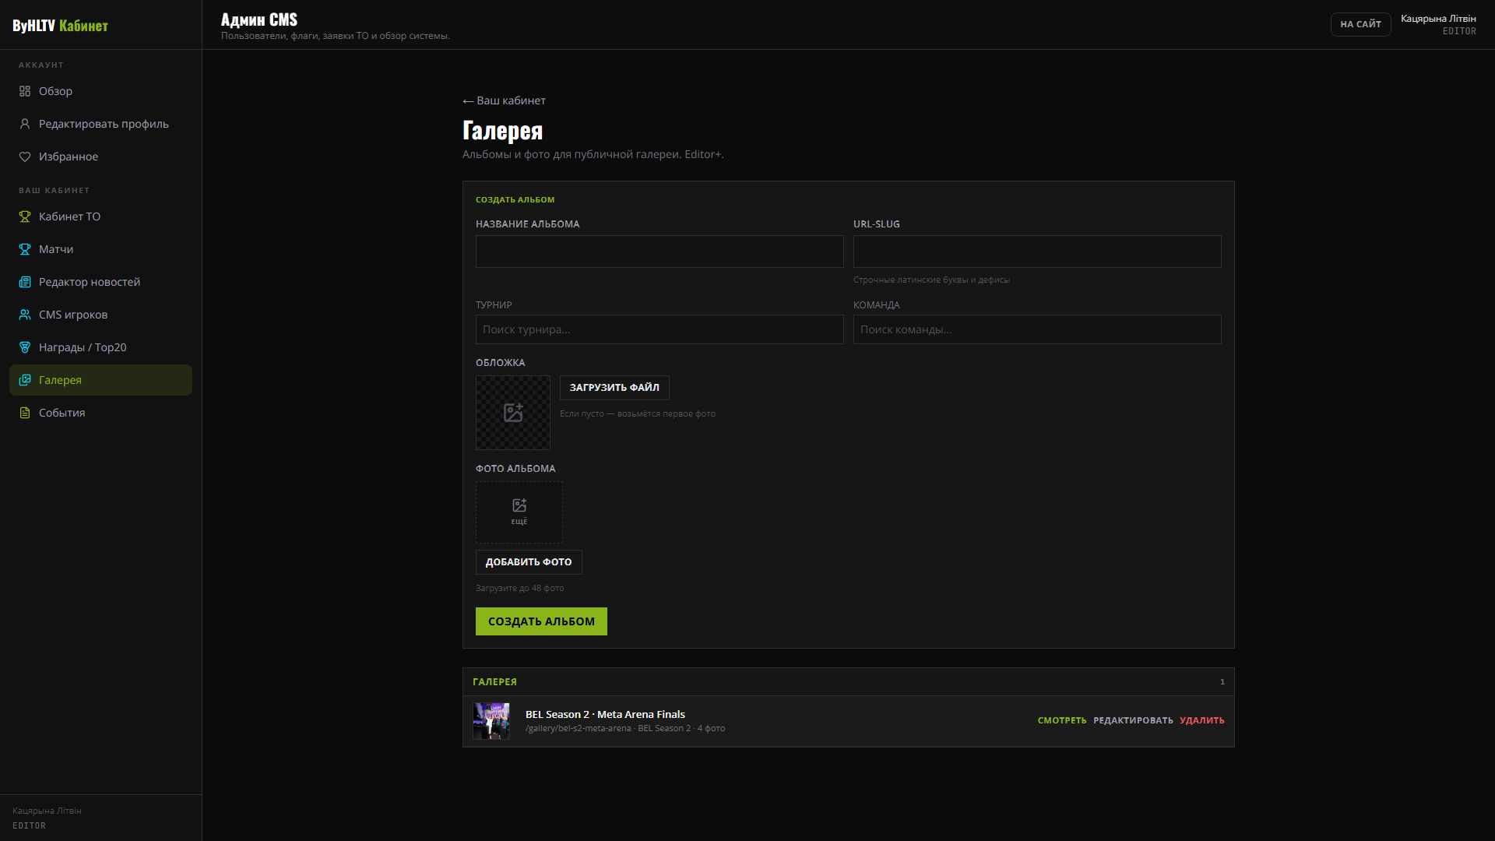
EDITOR В· РіР°Р»РµСЂРµСЏ
EDITOR
34

Slide 35
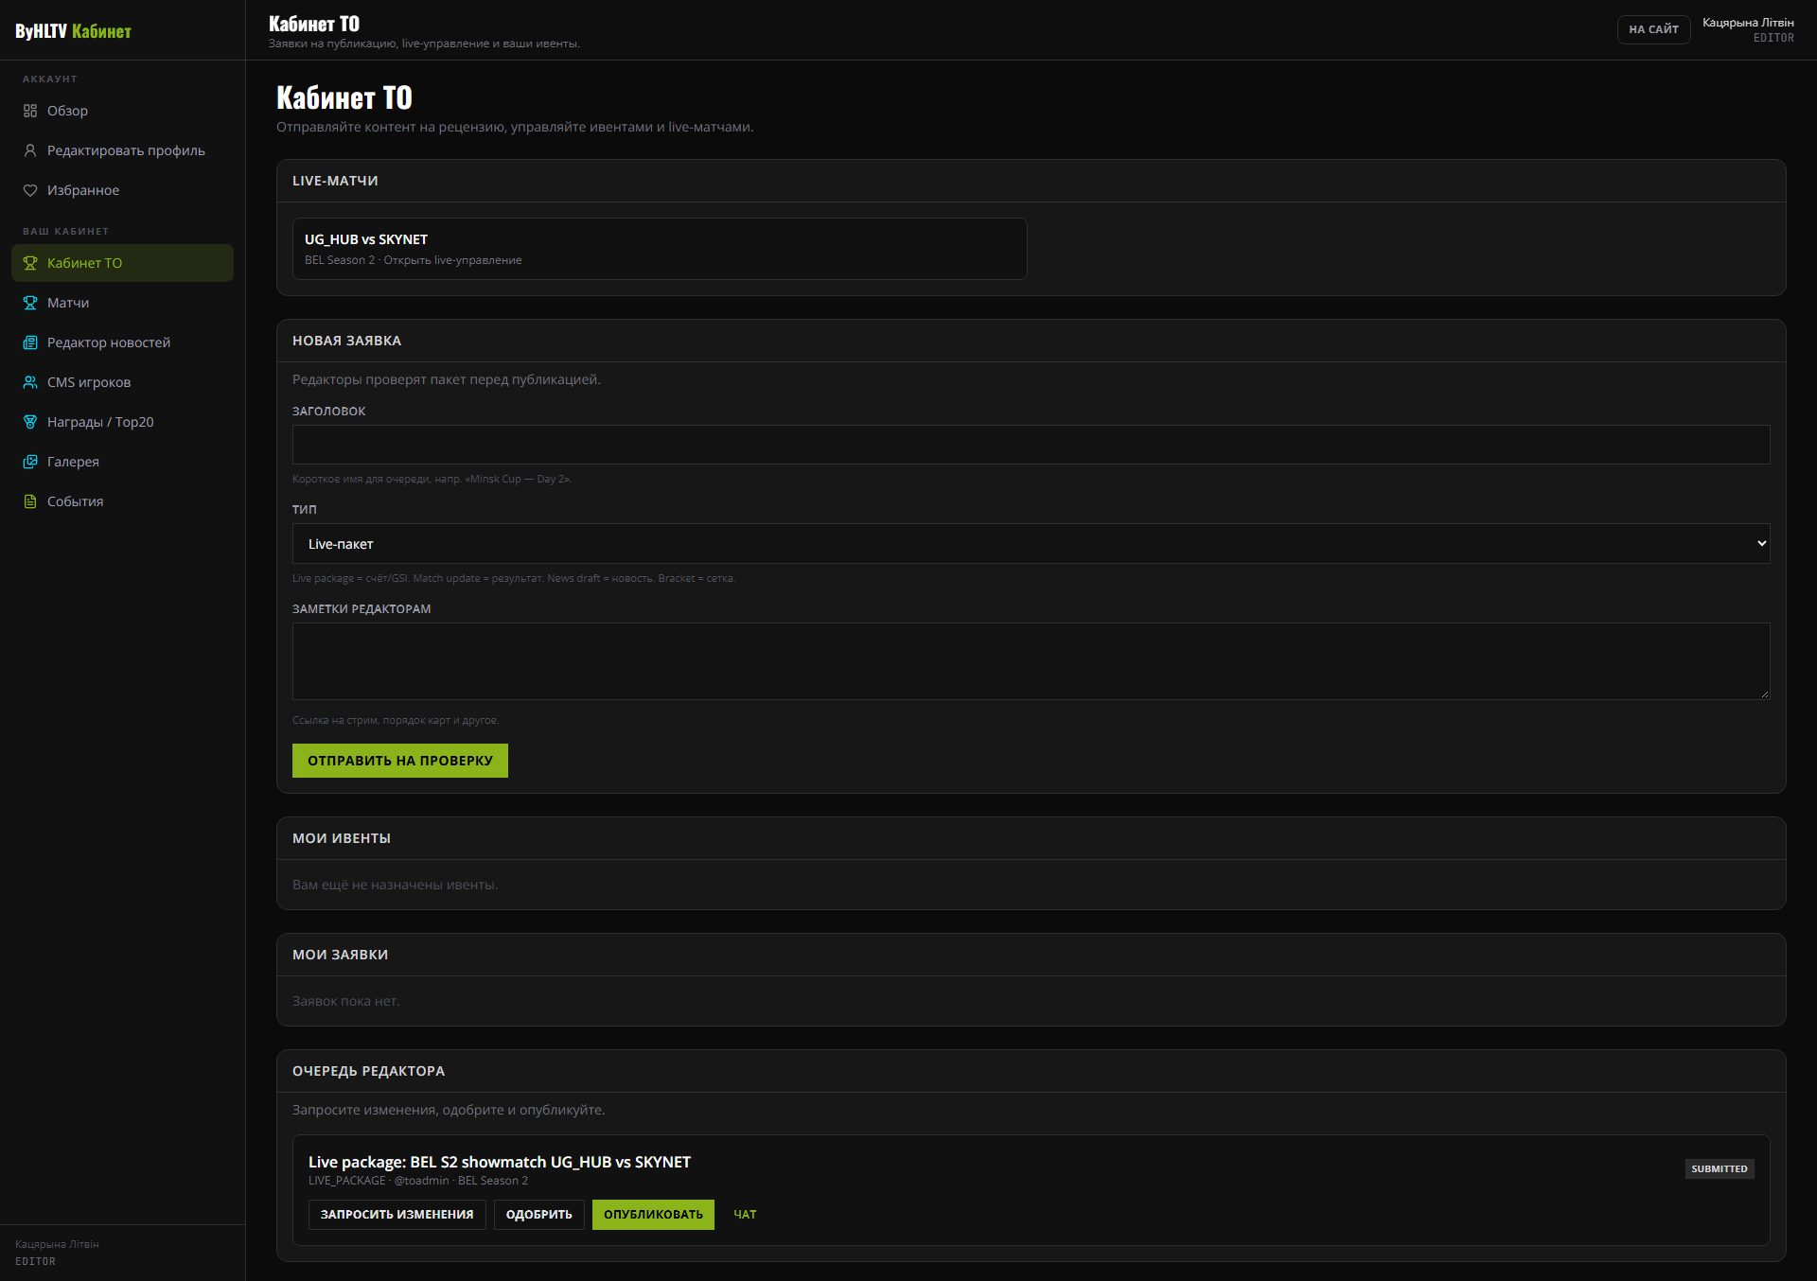
EDITOR В· ops
EDITOR
35

Slide 36
Р‘Р»РѕРє E В· MODERATOR
РњРѕРґРµСЂР°С†РёСЏ
РћС‡РµСЂРµРґСЊ Р¶Р°Р»РѕР± Рё РјРѕРґРµСЂР°С†РёСЏ РєРѕРЅС‚РµРЅС‚Р° СЃРѕРѕР±С‰РµСЃС‚РІР°
РљР°Р±РёРЅРµС‚: /mod
36

Slide 37
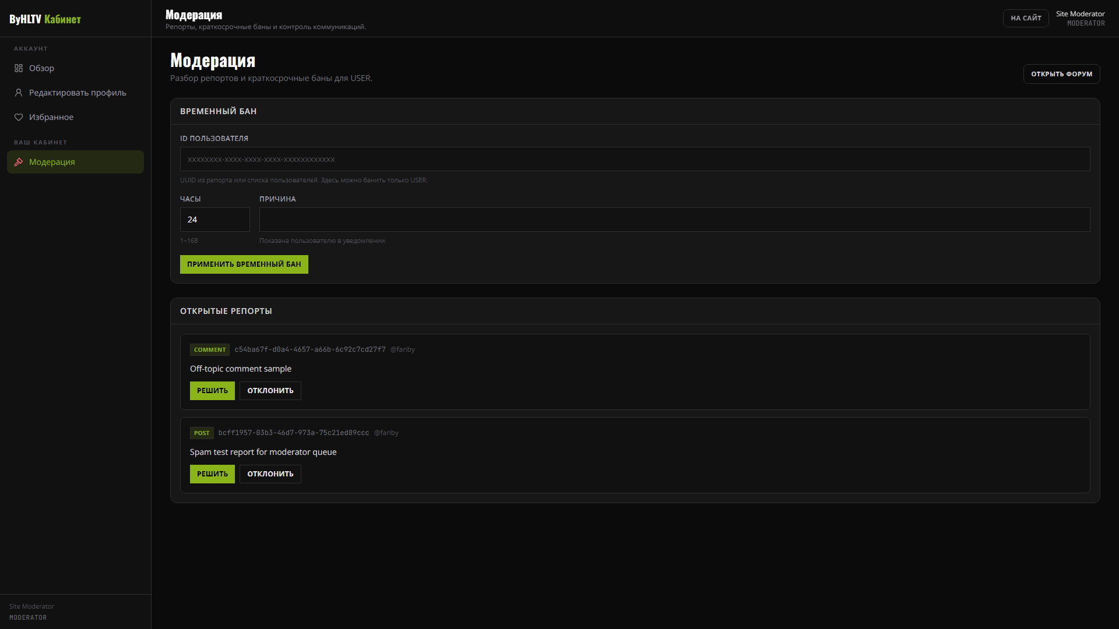
MOD В· РјРѕРґРµСЂР°С†РёСЏ
MOD
37

Slide 38
Р‘Р»РѕРє F В· Tournament Admin
Workflow РѕСЂРіР°РЅРёР·Р°С‚РѕСЂР°
Р—Р°СЏРІРєРё TO, ops-РєР°Р±РёРЅРµС‚, live-РєРѕРЅСЃРѕР»СЊ РјР°С‚С‡Р°
Р”РµРјРѕ / GSI-РѕРїРµСЂР°С†РёРё РЅР° /ops Рё /ops/live/{slug}
38

Slide 39
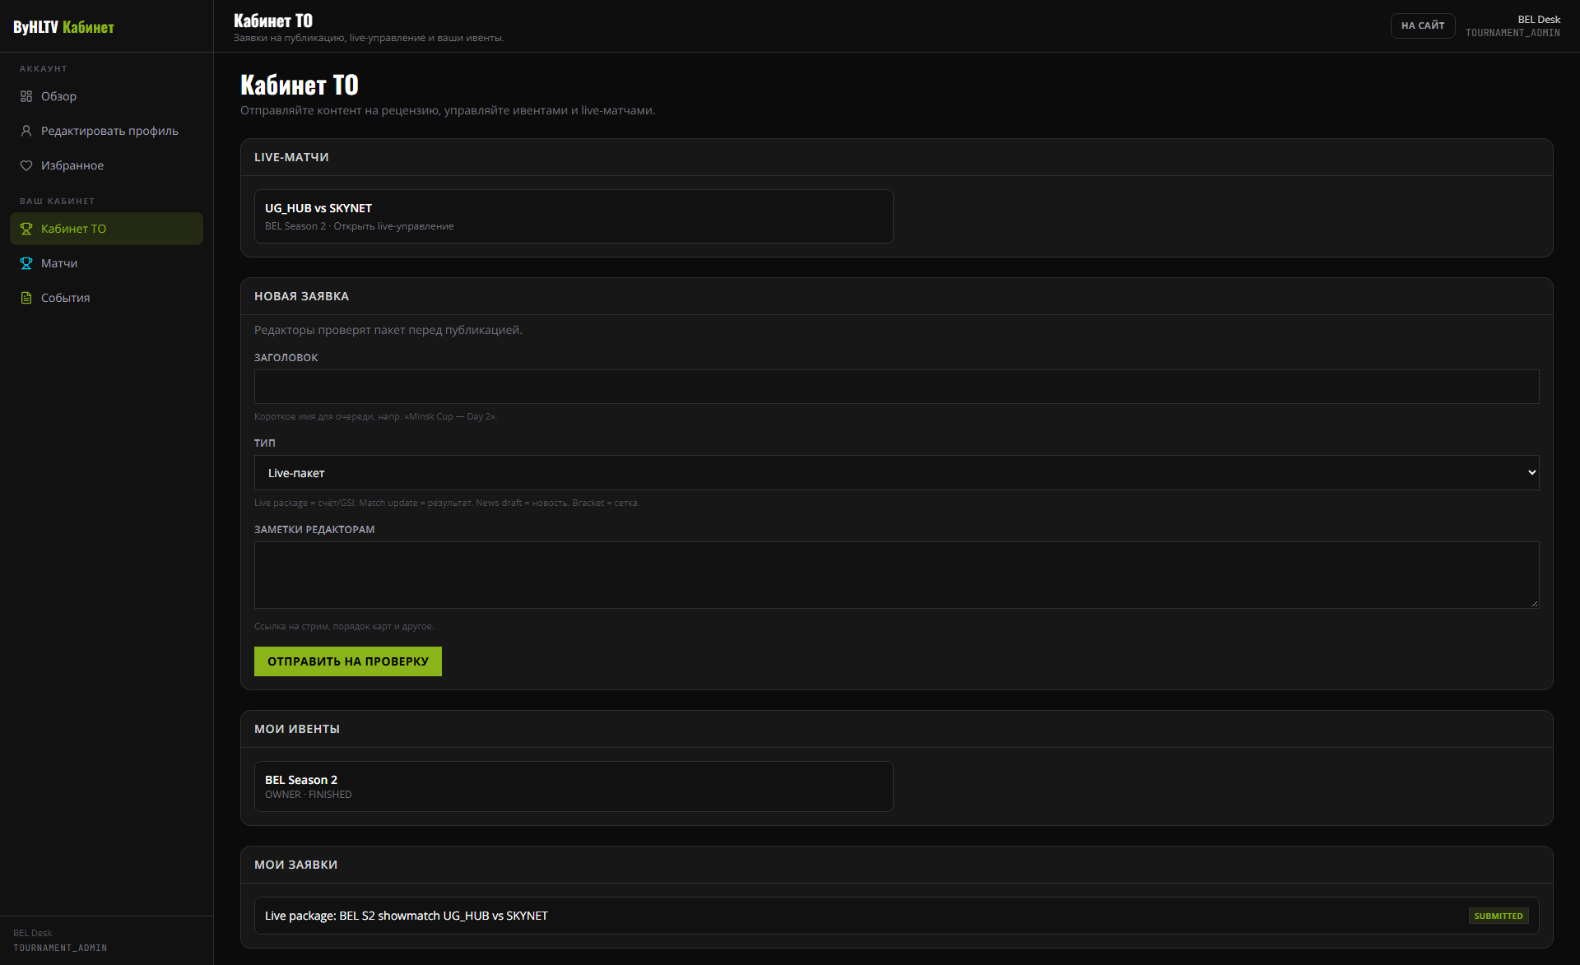
TO В· ops
TO
39

Slide 40
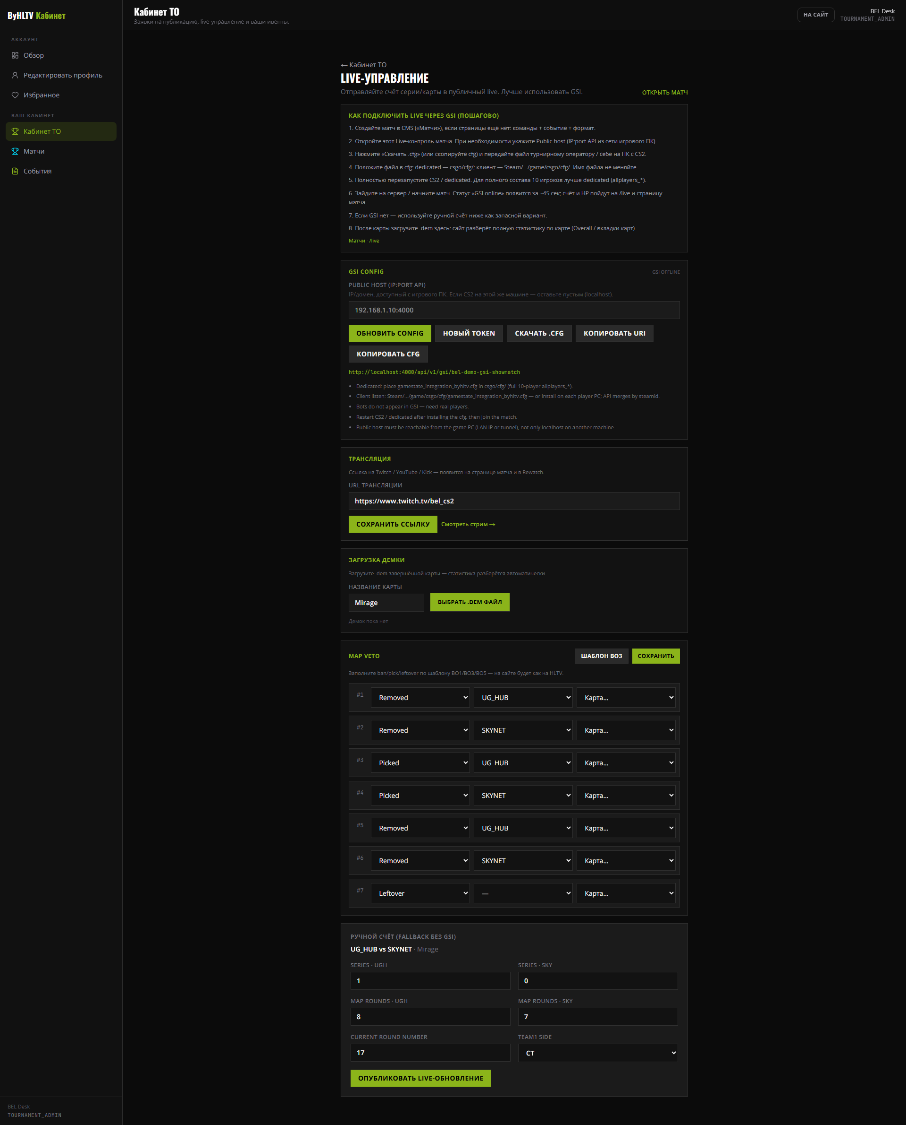
TO В· live console
TO
40

Slide 41
Р‘Р»РѕРє G В· ADMIN
Admin / Superadmin
РџРѕР»СЊР·РѕРІР°С‚РµР»Рё, СЂРµРєР»Р°РјР°, Р°РЅР°Р»РёС‚РёРєР°, Р·Р°СЏРІРєРё TO
РљРѕРјР°РЅРґС‹ Рё СЂРµР№С‚РёРЅРі РІ CMS
РџРѕР»РЅС‹Р№ РґРѕСЃС‚СѓРї Рє /admin
41

Slide 42
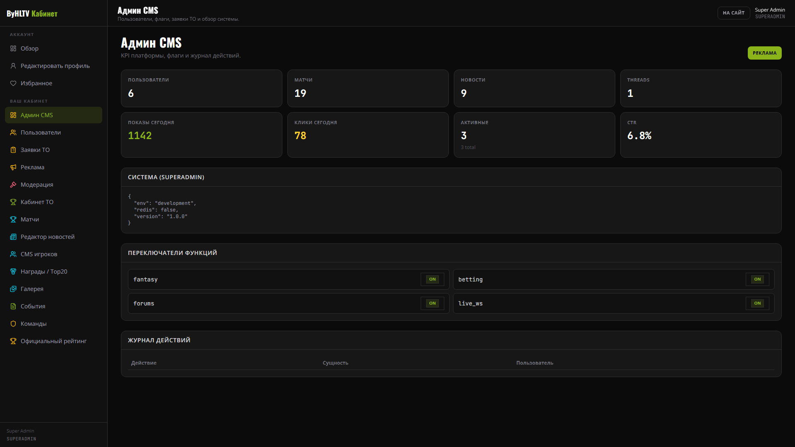
ADMIN В· CMS
ADMIN
42

Slide 43
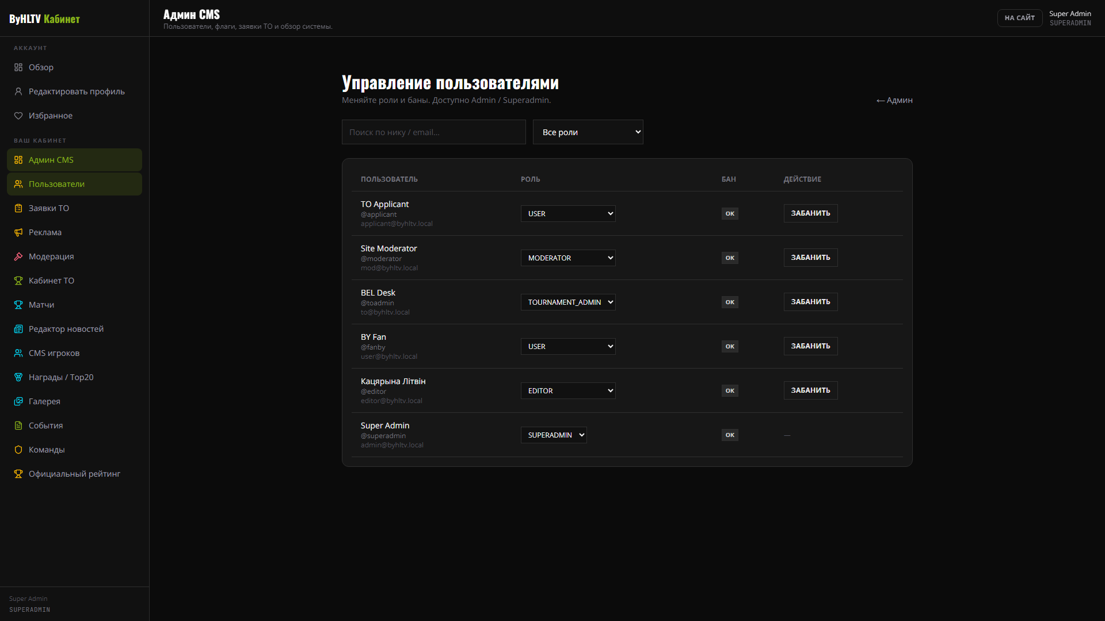
ADMIN В· РїРѕР»СЊР·РѕРІР°С‚РµР»Рё
ADMIN
43

Slide 44
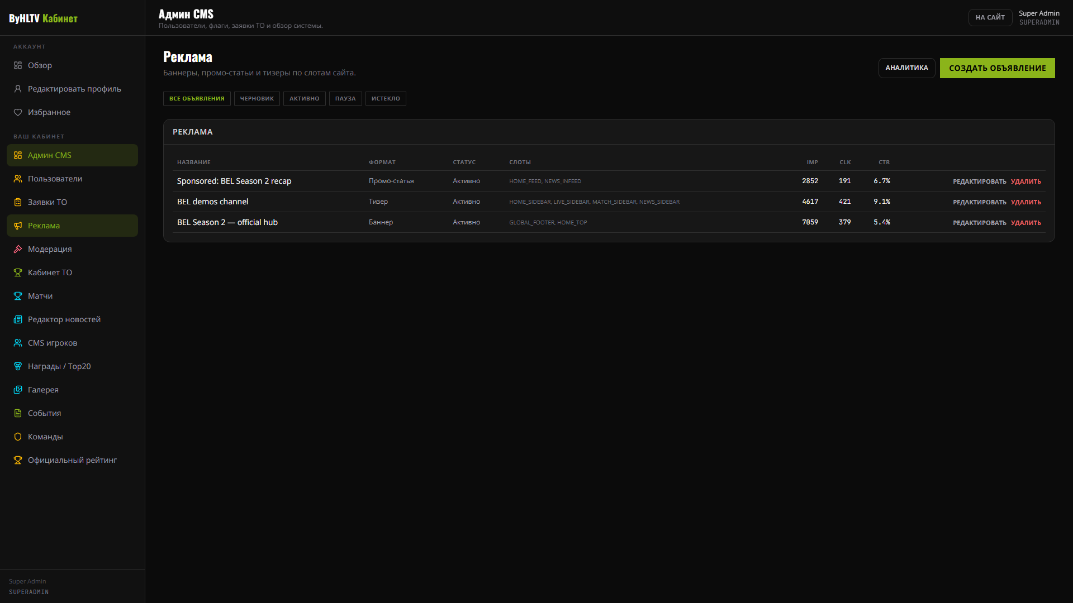
ADMIN В· СЂРµРєР»Р°РјР°
ADMIN
44

Slide 45
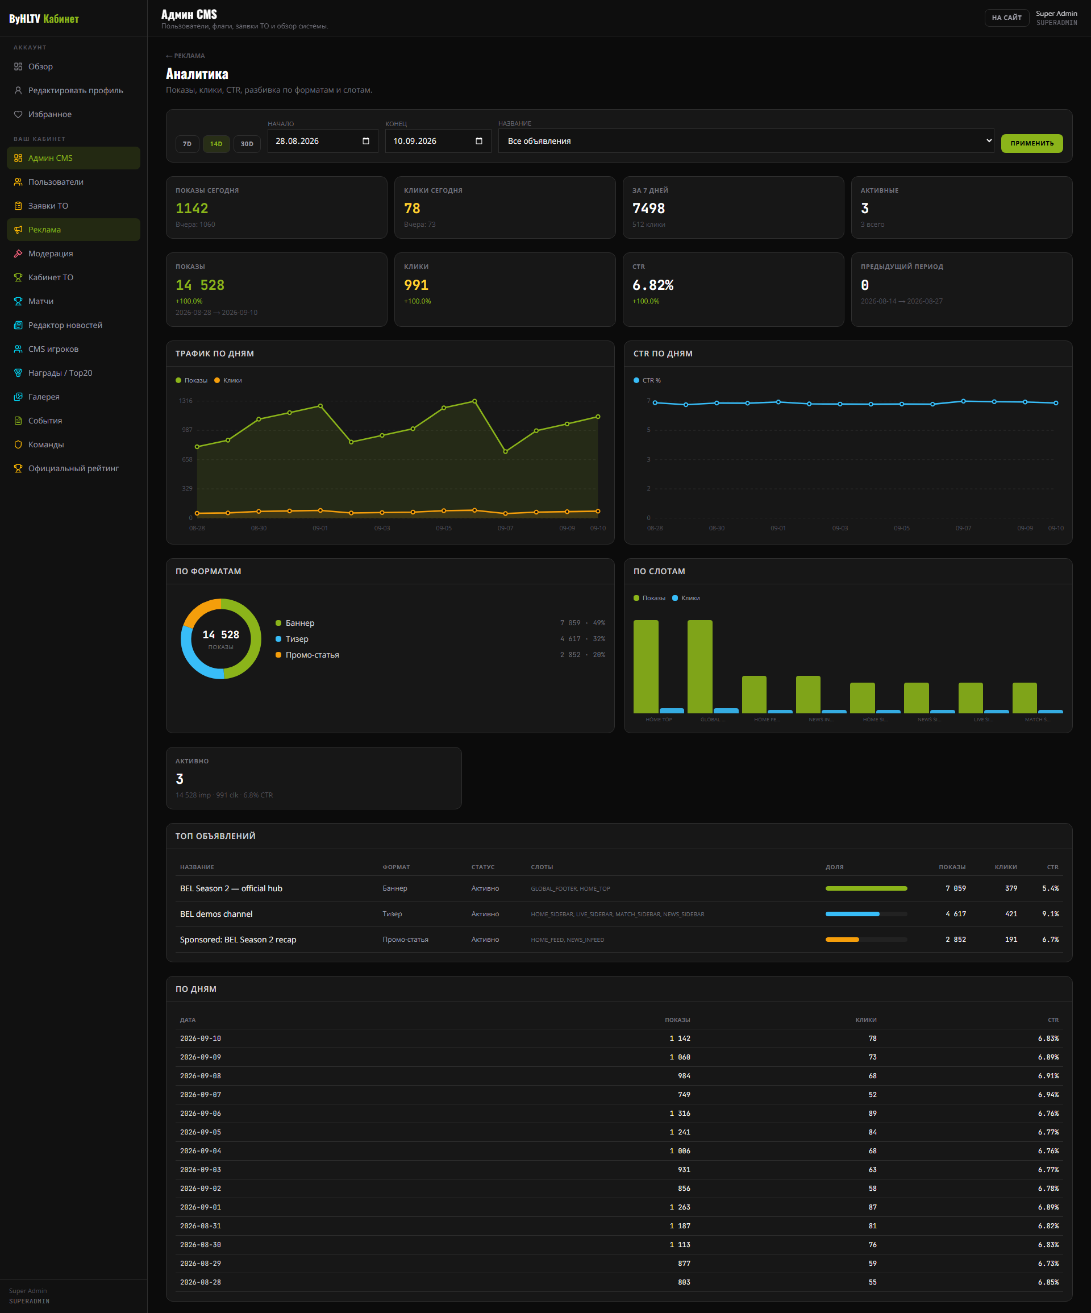
ADMIN В· ads analytics
ADMIN
45

Slide 46
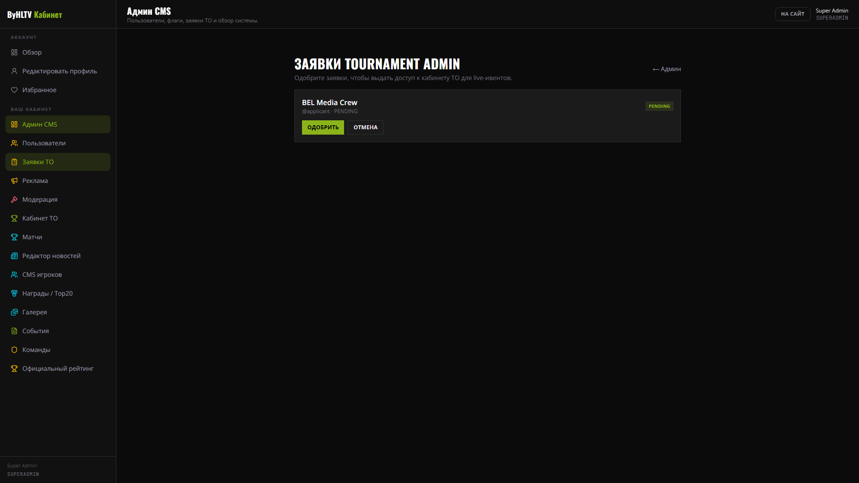
ADMIN В· Р·Р°СЏРІРєРё TO
ADMIN
46

Slide 47
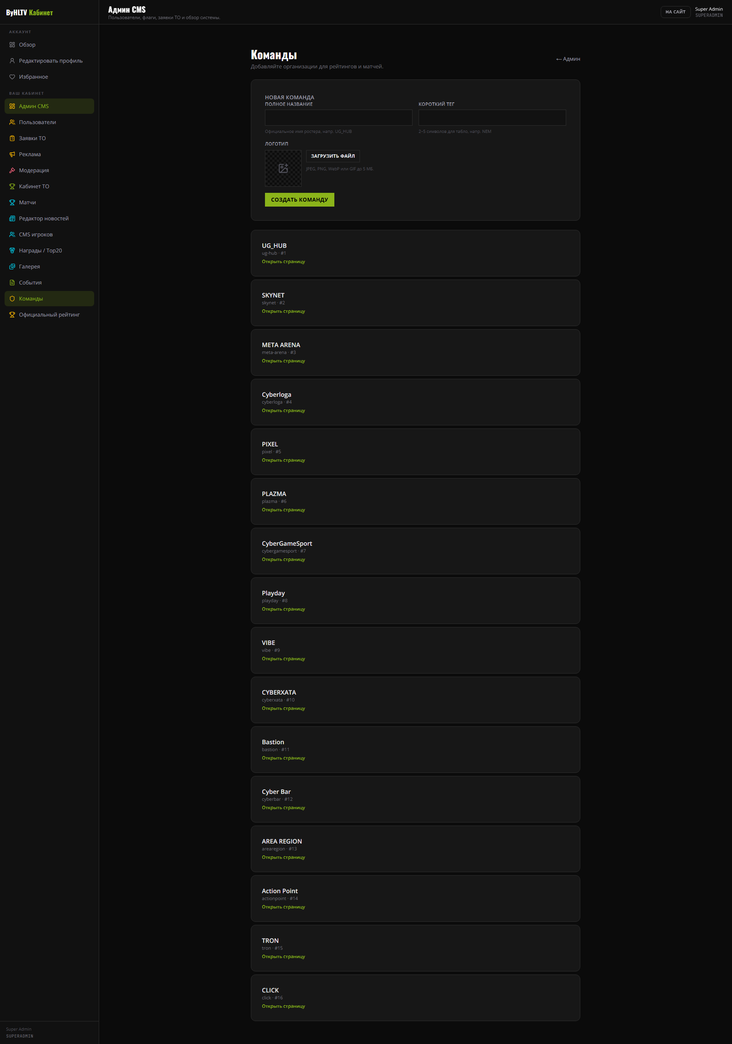
ADMIN В· РєРѕРјР°РЅРґС‹
ADMIN
47

Slide 48
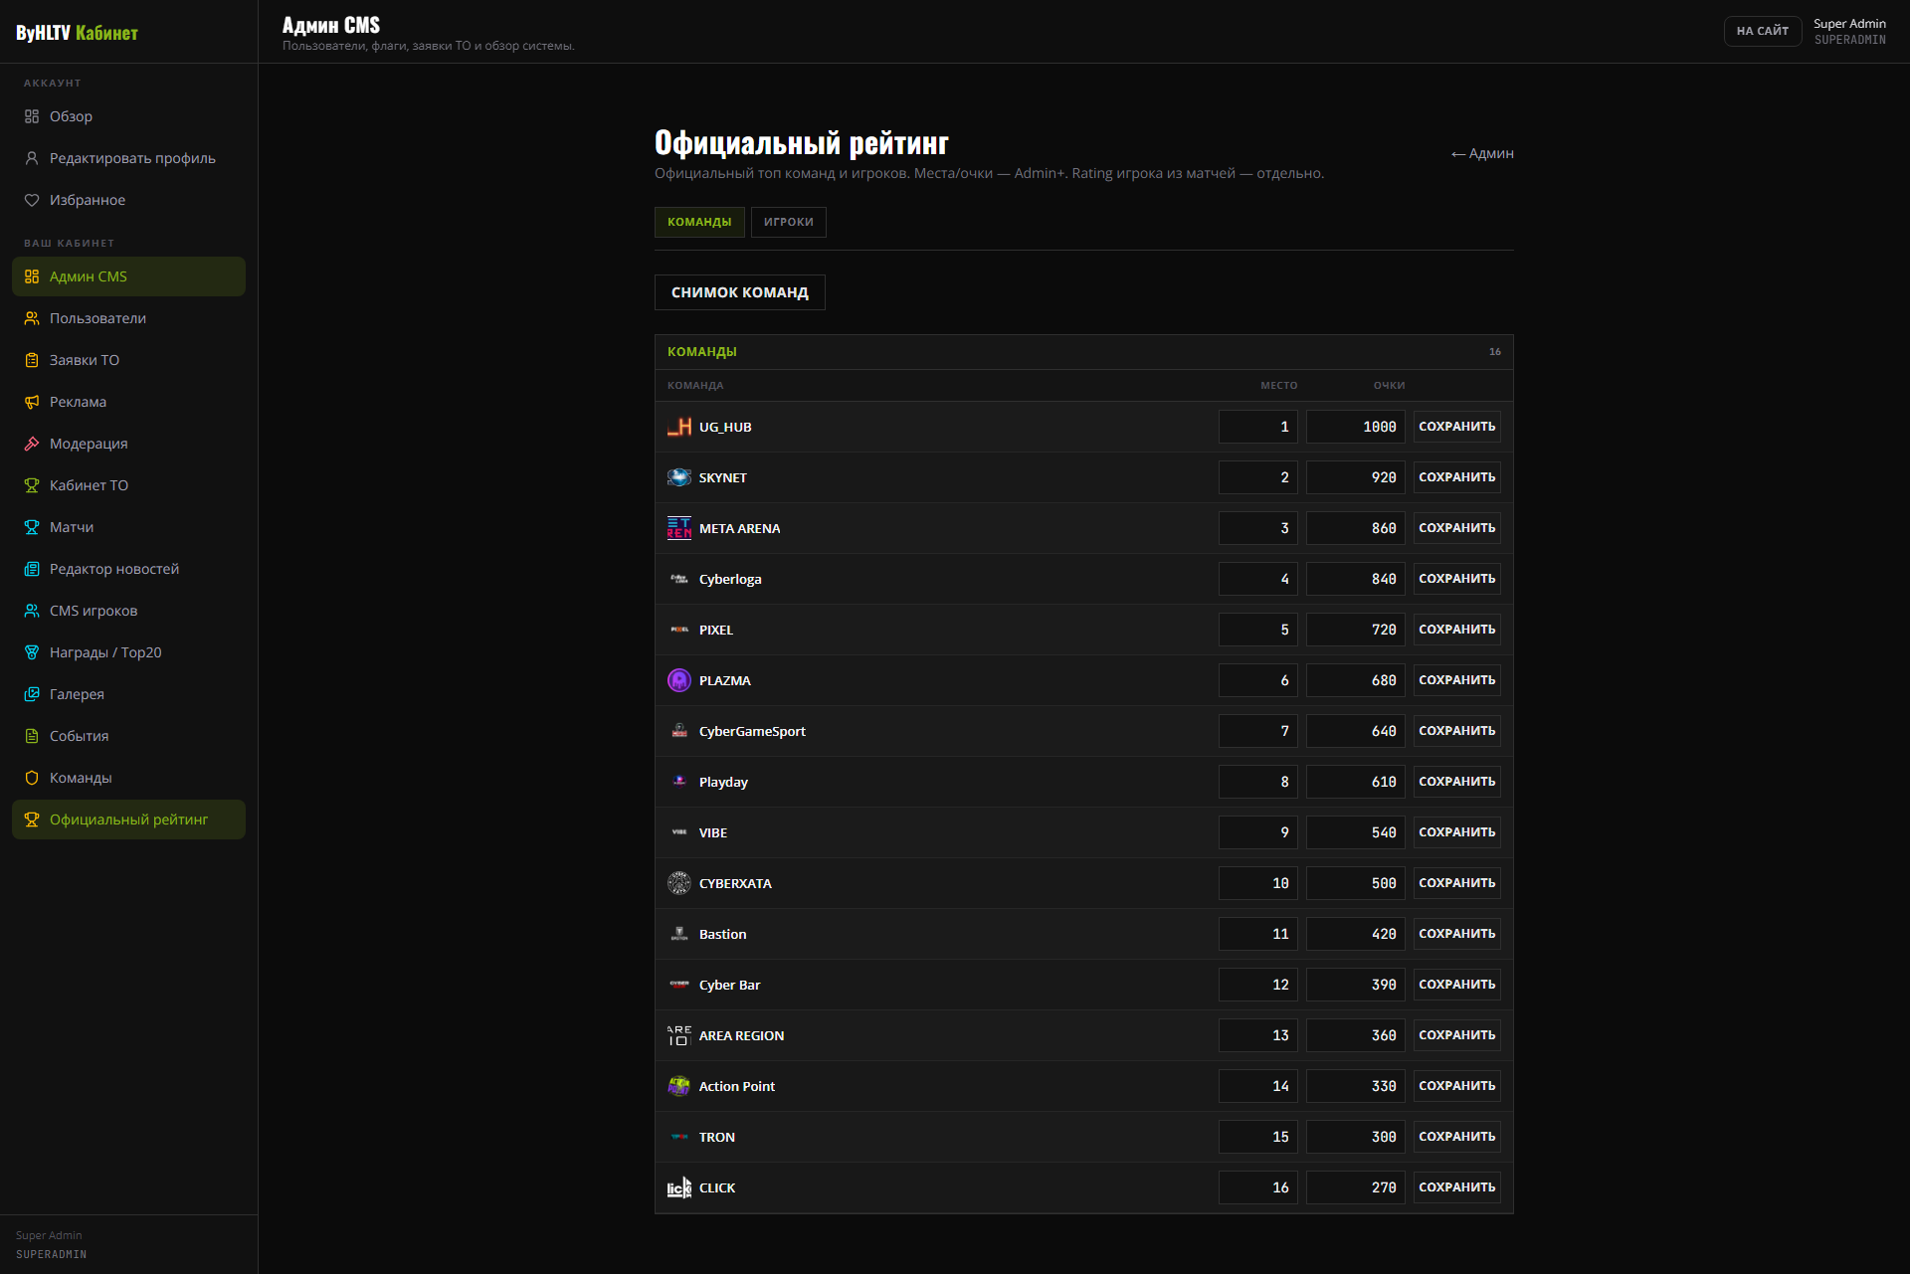
ADMIN В· СЂРµР№С‚РёРЅРі
ADMIN
48

Slide 49
Р‘Р»РѕРє H В· РС‚РѕРі
РЎС‚РµРє Рё СЃР»РµРґСѓСЋС‰РёР№ С€Р°Рі
Next.js В· NestJS В· Prisma В· Socket.IO В· demoparser
Р РѕР»Рё: USER / EDITOR / MOD / TO / ADMIN
РљРѕРЅС‚Р°РєС‚С‹: [placeholder] В· demo: localhost:3000
49

Slide 50
РџСѓР±Р»РёС‡РЅС‹Р№ СЃР°Р№С‚ + live ops вЂ” РѕРґРёРЅ РїСЂРѕРґСѓРєС‚
50

